Slide 1
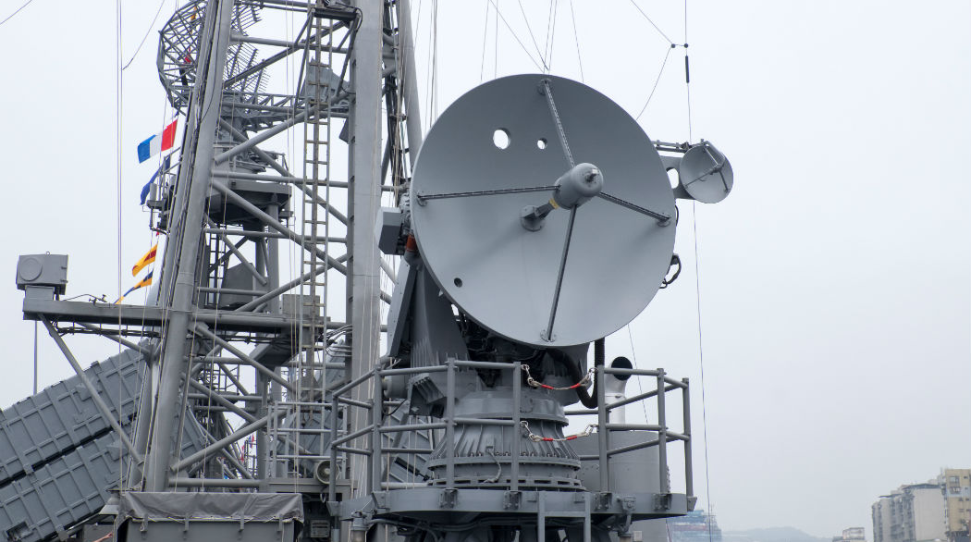
ΠΥΡΟΒΟΛΙΚΗ
ΔΙΑΛΕΞΗ 4
Εισαγωγή στη διεύθυνση πυρός
Στοιχεία και φάσεις διεύθυνσης βολής
Αντιπλοίαρχος Χ. Μενύχτας ΠΝ
B.Sc, MA_{IR}, M.Sc, LL.B, MA_{DS}

Slide 2

ΔΟΜΗ ΜΑΘΗΜΑΤΟΣ
ΕΙΣΑΓΩΓΗ
  Γνωριμία
  Επεξήγηση διαγράμματος ύλης
  Διαπίστωση επιπέδου γνώσεων
ΕΠΑΝΑΛΗΨΗ ΒΛΗΤΙΚΗΣ
  Έλεγχος γνώσεων
  Υπενθύμιση βασικών εννοιών
ΕΞΕΛΙΞΗ ΠΥΡΟΒΟΛΙΚΗΣ
  Εξέλιξη R_{firing} και P_{hit}
  Αλληλεπίδραση ναυτικού πυροβολικού και ναυπηγικής
  Το πρόβλημα του πυροβολικού
  Παράμετροι αποτελεσματικότητας πυρών-ικανότητα Αξκού ΠΒ
  KPIs
  Central Fire Control Elements
  Modern Navy
ΣΤΟΙΧΕΙΑ ΔΙΕΥΘΥΝΣΗΣ ΒΟΛΗΣ
  Detect to engage sequence
  Fire control operation phases
ΠΙΝΑΚΕΣ ΒΟΛΗΣ
  Έννοια και χρησιμότητα
  Επίδραση παραμέτρων στην τροχιά
  Γεωμετρία βολής και τροχιά
  Ασκήσεις
NAVAL ARTILLERY SYSTEM SETTING PHASES
  Παραλληλότητα LOF-LOS, επιπέδων έδρασης
  Ευθυγραμμίσεις
  Καθιζήσεις
  Παραλληλισμός
  Στάδια ρύθμισης ΠΒ
  Βρόχος εμπλοκής
  Στάδια πυρών
ΤΥΠΟΛΟΓΙΑ ΠΥΡΩΝ
  Πυρά Α/Α
  Πυρά Α/Ε
  Βολή Φωτιστικών
  Ν. Βομβαρδισμός
  Κριτήρια επιλογής τύπου αναλόγως στόχου- τακτικής κατάστασης

Slide 3

Περίγραμμα
Βασική αρχιτεκτονική συστήματος radar
Θεμελιώδη μεγέθη
  Range
  Accuracy
  Nomenclature
  Ενδείκτες
Directive vs TWS radar
Photo Quiz

Slide 4

Learning Objectives
Μελετώντας την σημερινή διάλεξη, θα είστε ικανοί να:
Αναγνωρίσετε και εξηγήσετε τα βασικά υποσυστήματα ενός συστήματος radar
Γνωρίσετε τις παραμέτρους των κυματομορφών των radar πυροβολικού, τις μεθόδους εκπομπής αυτών και πώς αυτές επιδρούν στην ακρίβεια και την R_{max}
Αναγνωρίζετε εξ όψεως και από τον κωδικό του το είδος και τη λειτουργία του radar ΔΒ που φέρει μια ναυτική μονάδα

Slide 5
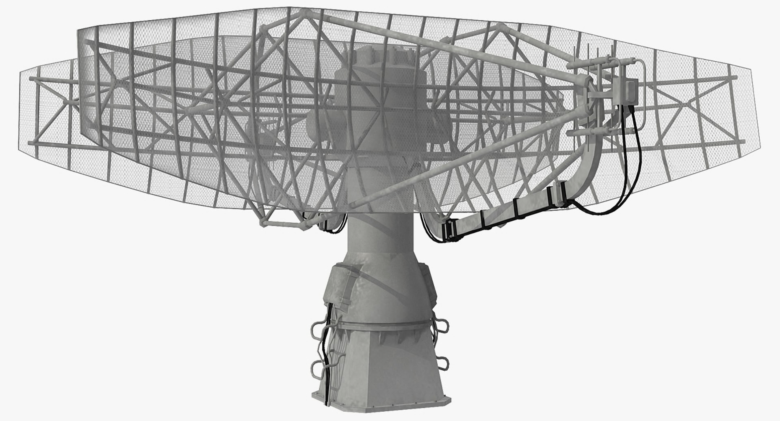
Section I
Βασική αρχιτεκτονική συστήματος radar

Slide 6
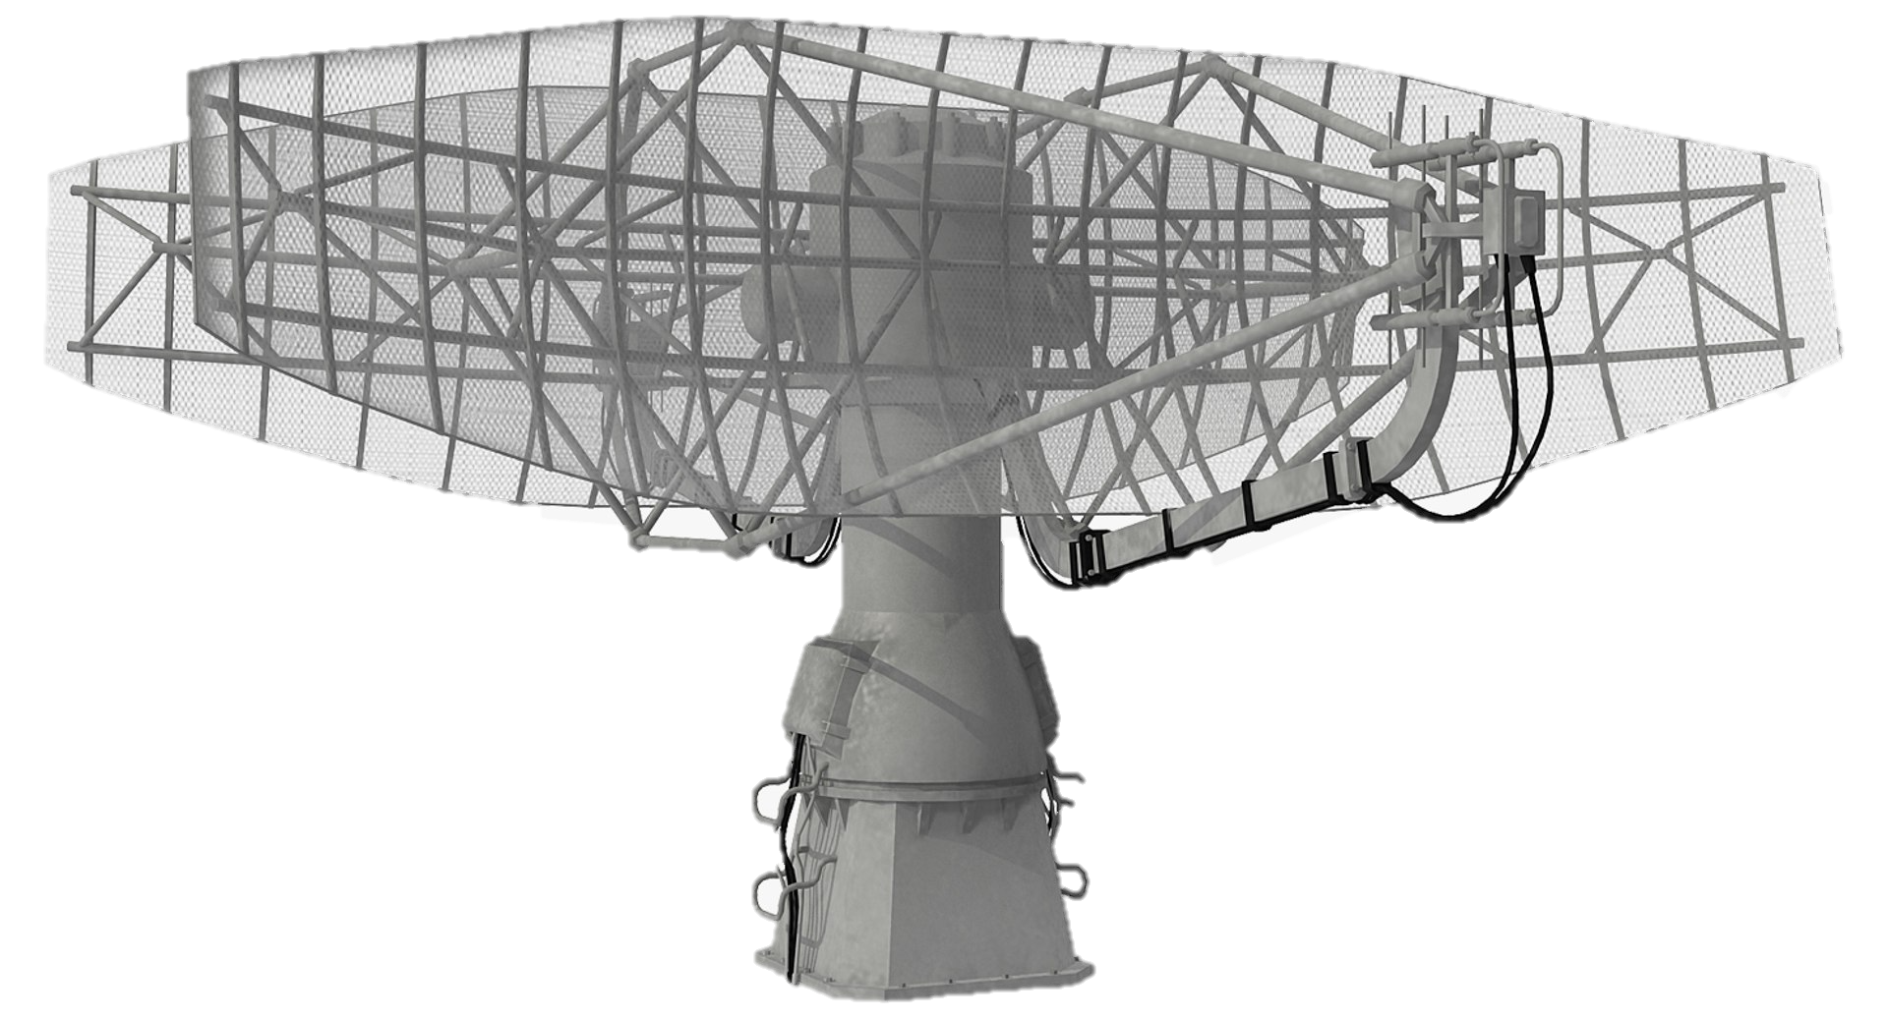
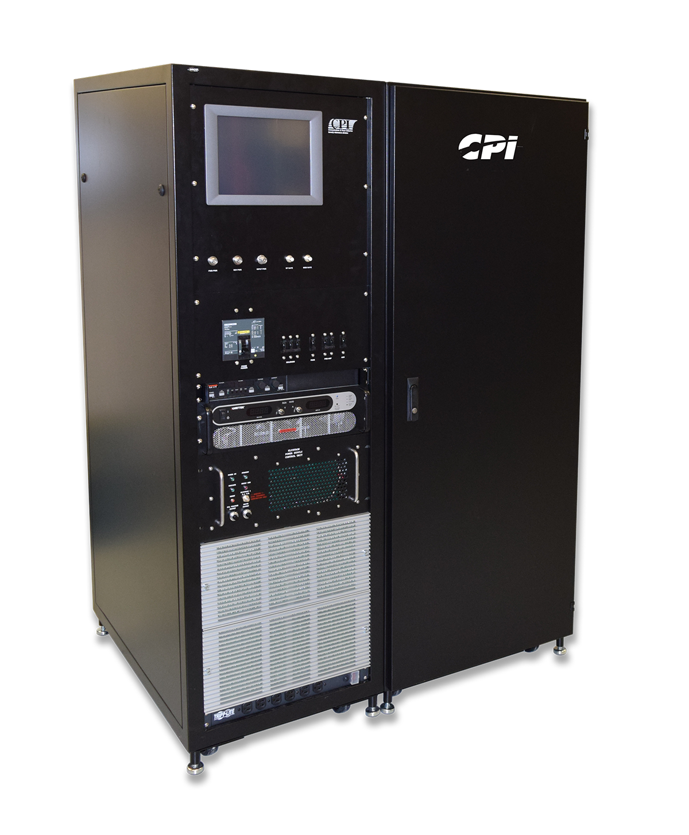
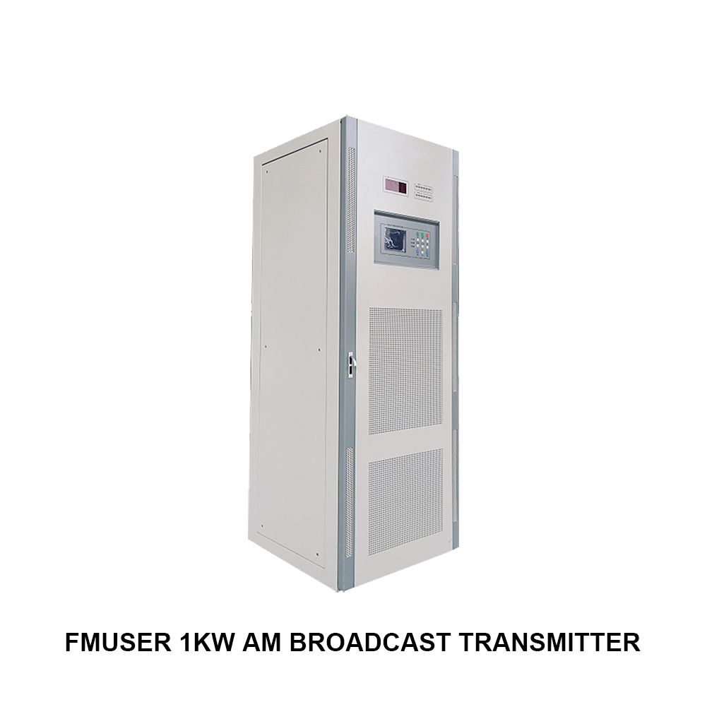

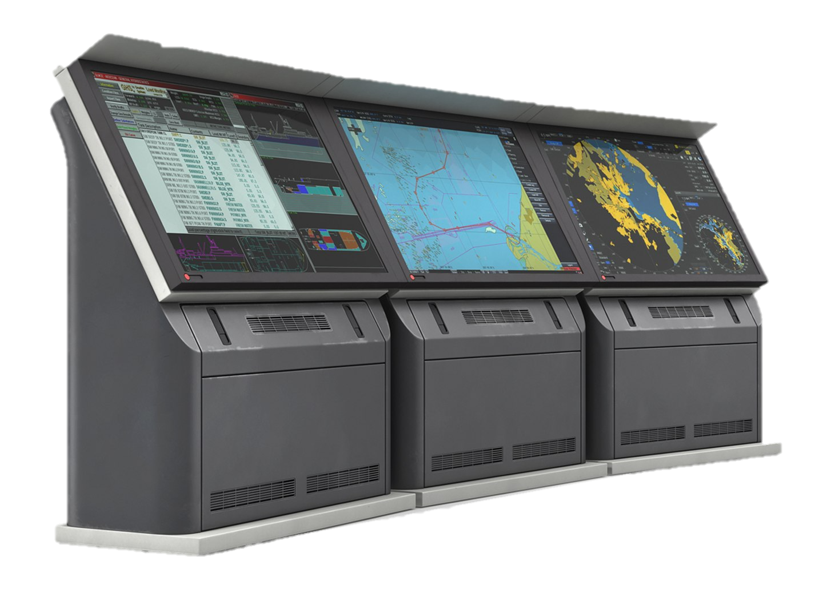
Basic Radar components
  Power supply
  Tx
  Antenna Assembly
  Rx
  Display
Θεμελιώδη μεγέθη
  Radar Range
    R_{min}
    R_{max}
    R_{unambiguous}
    Range Accuracy
    Radar Nomenclature
    Ενδείκτες radar
Directive vs TWS radar
Photo quiz
Antenna Assembly
7. SCANNER
6. TR CELL
Receiver
Transmitter
8. LOCAL OSCILLATOR
9. MIXER
5. MAGNETRON
10. IF AMPLIFIER
4. MODULATOR
3. TRIGGER
11.VIDEO AMPLIFIER
Power Supply
2. DELAY LINE
Display
12. DISPLAY PROCESSOR
1. POWER SUPPLY
13. DISPLAY UNIT

Slide 7
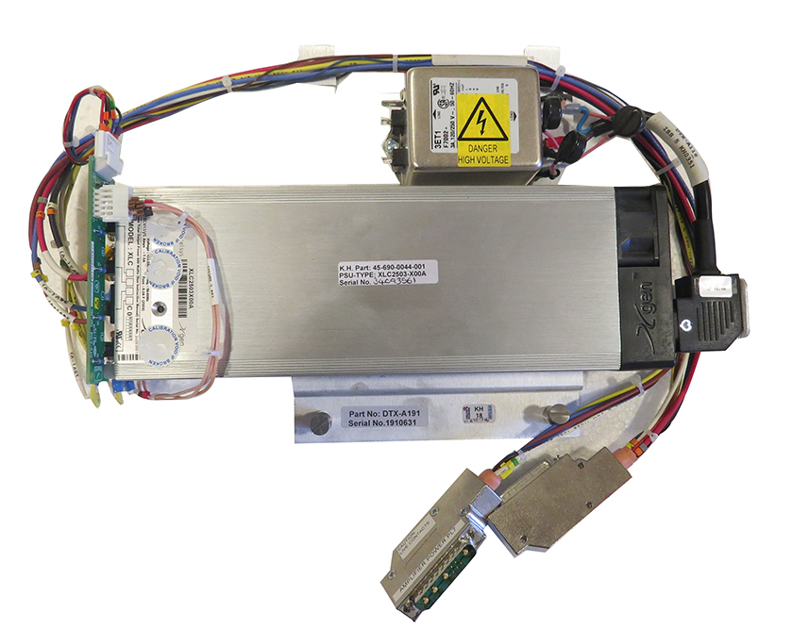
Basic Radar components
  Power supply
  Tx
  Antenna Assembly
  Rx
  Display
Θεμελιώδη μεγέθη
  Radar Range
    R_{min}
    R_{max}
    R_{unambiguous}
    Range Accuracy
    Radar Nomenclature
    Ενδείκτες radar
Directive vs TWS radar
Photo quiz
Power supply frequency
Στα επίγεια συστήματα, η συχνότητα της παρεχόμενης ισχύος είναι συνήθως 50 ή 60 Hz.
Στις μονάδες επιφανείας, η συχνότητα είναι πάντα υψηλότερη ώστε οι πολυάριθμοι κινητήρες να λειτουργούν με υψηλότερη ταχύτητα παρά το μικρό τους μέγεθος.
Power supply voltage
Τα πλοία επιφανείας χρησιμοποιούν κατά μείζονα λόγο γενικά 3 φασικό DC 440V.
Όπου υφίστανται υψηλότερες απαιτήσεις Ηλ φορτίου, εγκαθίστανται γεννήτριες υψηλής τάσης (3KV - 11KV).
Η παροχή 440 V υποβιβάζεται στα 220 V ή 110 V μέσω μετασχηματιστών, για χρήση σε φωτισμό ή έτερο εξοπλισμό χαμηλής ισχύος.

Slide 8
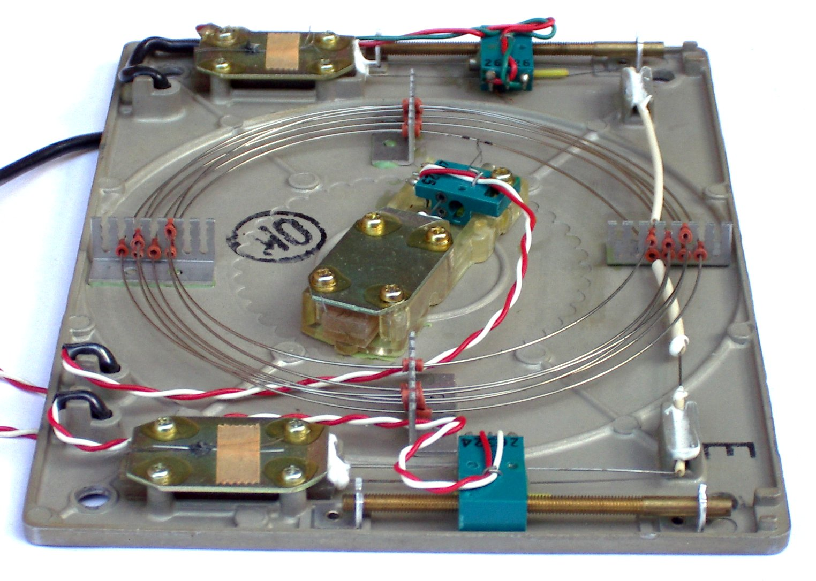
Basic Radar components
  Power supply
  Tx
  Antenna Assembly
  Rx
  Display
Θεμελιώδη μεγέθη
  Radar Range
    R_{min}
    R_{max}
    R_{unambiguous}
    Range Accuracy
    Radar Nomenclature
    Ενδείκτες radar
Directive vs TWS radar
Photo quiz
Η delay line είναι θεμελιώδες εξάρτημα με εφαρμογές σε συστήματα ραντάρ, επικοινωνιών και επεξεργασίας σήματος.
Στην εικονιζόμενη διάταξη, έχει έργο να ελέγχει τη χρονική καθυστέρηση του RF σήματος.

Slide 9
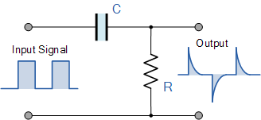
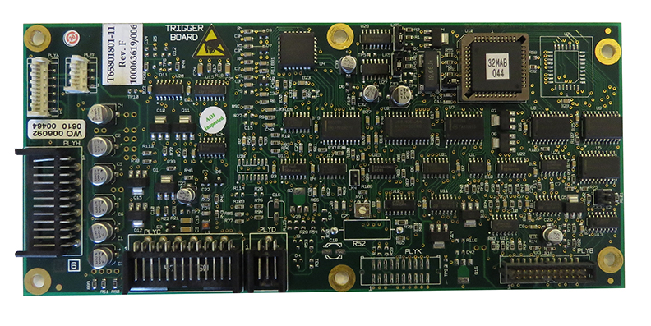
Basic Radar components
  Power supply
  Tx
  Antenna Assembly
  Rx
  Display
Θεμελιώδη μεγέθη
  Radar Range
    R_{min}
    R_{max}
    R_{unambiguous}
    Range Accuracy
    Radar Nomenclature
    Ενδείκτες radar
Directive vs TWS radar
Photo quiz
H κύρια μονάδα που συγχρονίζει όλες τις υπομονάδες.
Στέλνει σήματα spike waves στον modulator και στον display processor.
Ελέγχει το PRF (ο αριθμός των spikes ανά δευτερόλεπτο)
Sperry PCB trigger ASSY 655801801 for BridgeMaster E radar

Slide 10
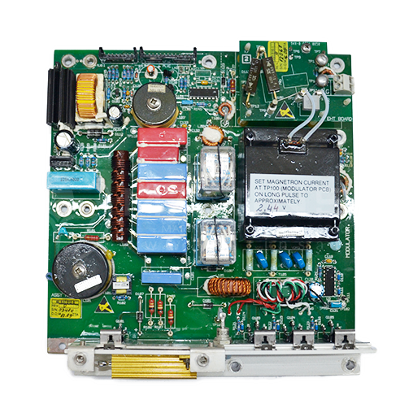
Basic Radar components
  Power supply
  Tx
  Antenna Assembly
  Rx
  Display
Θεμελιώδη μεγέθη
  Radar Range
    R_{min}
    R_{max}
    R_{unambiguous}
    Range Accuracy
    Radar Nomenclature
    Ενδείκτες radar
Directive vs TWS radar
Photo quiz
Λαμβάνει τους χαμηλής ισχύος spike pulses της trigger unit και τους διαμορφώνει (modulate) σε τετραγωνικούς παλμούς DC υψηλής ισχύος για να ενεργοποιήσει τον πομπό
Στέλνει τον τετραγωνικό παλμό στη magnetron για να την θέσει ON και OFF
Ελέγχει το εύρος του εκπεμπόμενου παλμού pulse width (PW ή pulse length-PL). Θυμηθείτε ότι το άλλο θεμελιώδες χαρακτηριστικό των παλμών του ραντάρ, το PRF, ελέγχεται από την trigger unit.
Sperry Marine Radar Antenna 25kW Modulator PCB

Slide 11
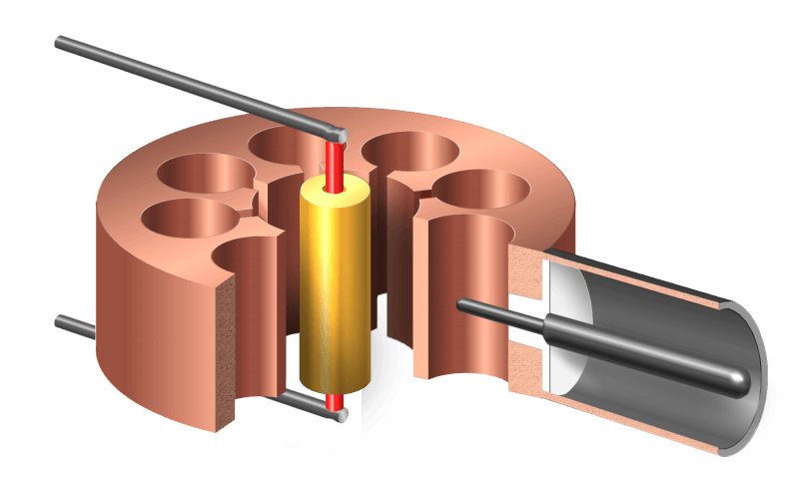
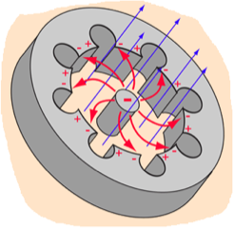
Basic Radar components
  Power supply
  Tx
  Antenna Assembly
  Rx
  Display
Θεμελιώδη μεγέθη
  Radar Range
    R_{min}
    R_{max}
    R_{unambiguous}
    Range Accuracy
    Radar Nomenclature
    Ενδείκτες radar
Directive vs TWS radar
Photo quiz
H Magnetron είναι μία λυχνία κενού υψηλής ισχύος που λειτουργεί ως αυτοδιεγερμένος ταλαντωτής μικροκυμάτων, χρησιμοποιώντας διασταυρούμενα Ηλ και μαγνητικά πεδία για την παραγωγή της απαιτούμενης εξόδου.
Το πλεονέκτημα της -σχετικής- απλότητας κατασκευής τους αντισταθμίζεται από την απαίτησης λειτουργίας σε σταθερή συχνότητα.
Η κάθοδος στο κέντρο (η οποία θερμαίνεται από ένα νήμα) εκπέμπει ηλεκτρόνια, τα οποία, ως άνοδος, υπό κανονικές συνθήκες θα έλκονταν και θα κινούνταν ακτινικά στον εξωτερικό δακτύλιο , η οποία είναι θετικά φορτισμένη.
Ωστόσο, η ύπαρξη ενός ισχυρού στατικού μαγνητικού πεδίου (μπλε γραμμές) ευθυγραμμισμένου με τον άξονα του πυρήνα της Magnetron, αναγκάζει τα ηλεκτρόνια να ταξιδεύουν με κυκλική ροή στον εξωτερικό δακτύλιο (κόκκινες γραμμές).

Slide 12
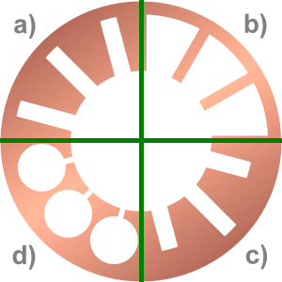
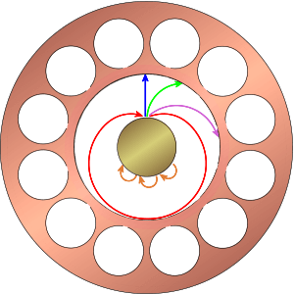
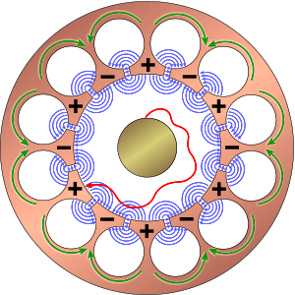
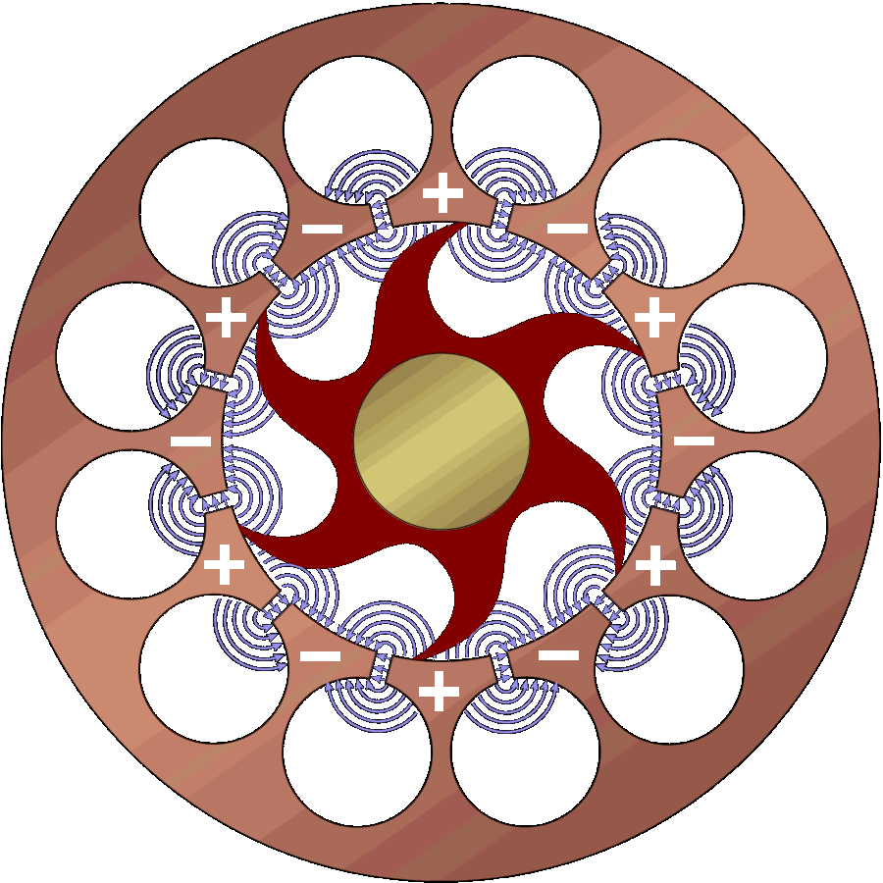
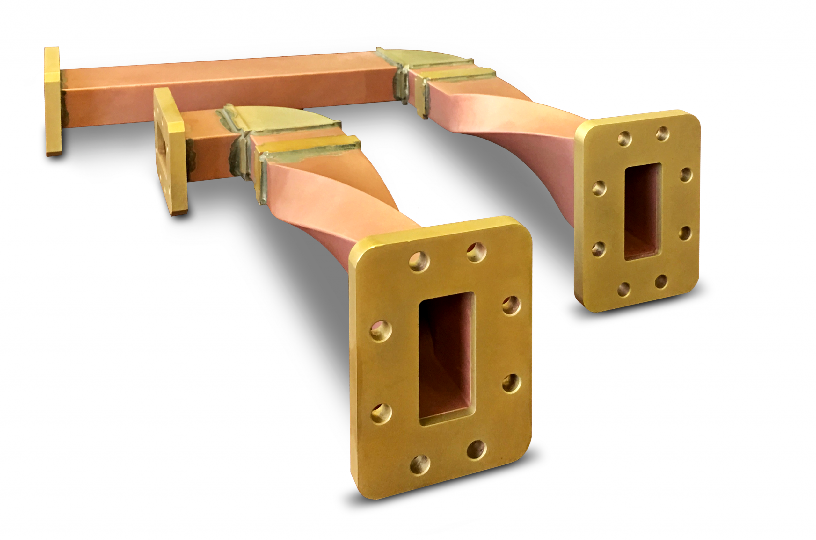
Different forms of the anode block in a magnetron
Trajectory of an electron under the influence of the electrostatic and the magnetic field for different magnetic flux densities.
The influence of the high-frequency electrical field of the trajectory of an electron
Rotating space-charge wheel in a twelve-cavity magnetron
Με ποιο, όμως, τρόπο μεταφέρεται μέχρι την κεραία η RF ενέργεια που παράγει η magnetron;

Slide 13
Κυματοδηγός
Basic Radar components
  Power supply
  Tx
  Antenna Assembly
  Rx
  Display
Θεμελιώδη μεγέθη
  Radar Range
    R_{min}
    R_{max}
    R_{unambiguous}
    Range Accuracy
    Radar Nomenclature
    Ενδείκτες radar
Directive vs TWS radar
Photo quiz
O κυματοδηγός είναι ένας μεταλλικός σωλήνας, κατασκευασμένος συχνά από υλικό υψηλής ποιότητας (χαλκός, ορείχαλκος - μερικώς επάργυρος ή ακόμη και επιχρυσωμένος) που οδηγεί τα Η/Μ κύματα από/ προς την κεραία με ελάχιστες
απώλειες ενέργειας, σε σύγκριση με τις ομοαξονικές (co-axial) γραμμές (για f > 1Ghz). Χωρίς τον φυσικό περιορισμό ενός κυματοδηγού, οι εντάσεις των κυμάτων μειώνονται σύμφωνα με τον νόμο του αντίστροφου τετραγώνου καθώς διαδίδονται στον τρισδιάστατο χώρο.

Slide 14
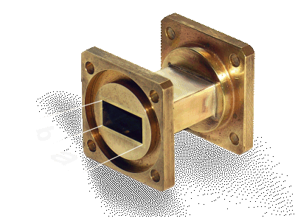

Κυματοδηγός (contd.)
Basic Radar components
  Power supply
  Tx
  Antenna Assembly
  Rx
  Display
Θεμελιώδη μεγέθη
  Radar Range
    R_{min}
    R_{max}
    R_{unambiguous}
    Range Accuracy
    Radar Nomenclature
    Ενδείκτες radar
Directive vs TWS radar
Photo quiz
Σε έναν κυματοδηγό, τα σήματα μπορούν να διαδοθούν μόνο πάνω από μια συγκεκριμένη συχνότητα, η οποία εξαρτάται από τις διαστάσεις του κυματοδηγού, ιδιαίτερα της ευρύτερης διάστασης (διάσταση «α», όπως απεικονίζεται στην διπλανή εικόνα).
Συνθήκες διάδοσης υφίστανται μόνο εάν το μήκος κύματος του RF σήματος προς είναι μικρότερο από το λεγόμενο μήκος κύματος αποκοπής (cut-off wavelength), το οποίο μπορεί να υπολογιστεί με τον πλαϊνό μαθηματικό τύπο:
b
a
$$λ_{cutoff}=2a$$

Slide 15
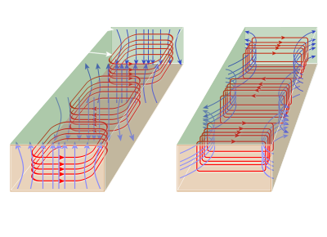
Κυματοδηγός (contd.)
Basic Radar components
  Power supply
  Tx
  Antenna Assembly
  Rx
  Display
Θεμελιώδη μεγέθη
  Radar Range
    R_{min}
    R_{max}
    R_{unambiguous}
    Range Accuracy
    Radar Nomenclature
    Ενδείκτες radar
Directive vs TWS radar
Photo quiz
Η διάδοση RF ακτινοβολίας στους κυματοδηγούς στηρίζεται σε 3 αρχές:
  Τα Η/Μ κύματα δεν μπορούν να περάσουν μέσα από αγωγούς, αλλά ανακλώνται σε αυτούς.
  Οποιεσδήποτε γραμμές E πεδίου που αγγίζουν έναν αγωγό πρέπει να είναι κάθετες σε αυτόν τον αγωγό.
  Οποιεσδήποτε γραμμές Μ πεδίου βρίσκονται κοντά σε έναν αγωγό πρέπει να είναι παράλληλες με αυτόν τον αγωγό.
TE mode
TM mode
Συνεπεία αυτών των κανόνων, υφίστανται μόνο ορισμένοι τρόποι διάδοσης.
  Εγκάρσιες ηλεκτρομαγνητικές λειτουργίες (TEM): Ούτε Ε ούτε Μ πεδίο προς την κατεύθυνση διάδοσης.
  Εγκάρσιοι ηλεκτρικοί τρόποι (TE): δεν υπάρχει Ε πεδίο προς την κατεύθυνση διάδοσης.
  Εγκάρσιες μαγνητικές λειτουργίες (TM): δεν υπάρχει Μ πεδίο προς την κατεύθυνση διάδοσης

Slide 16
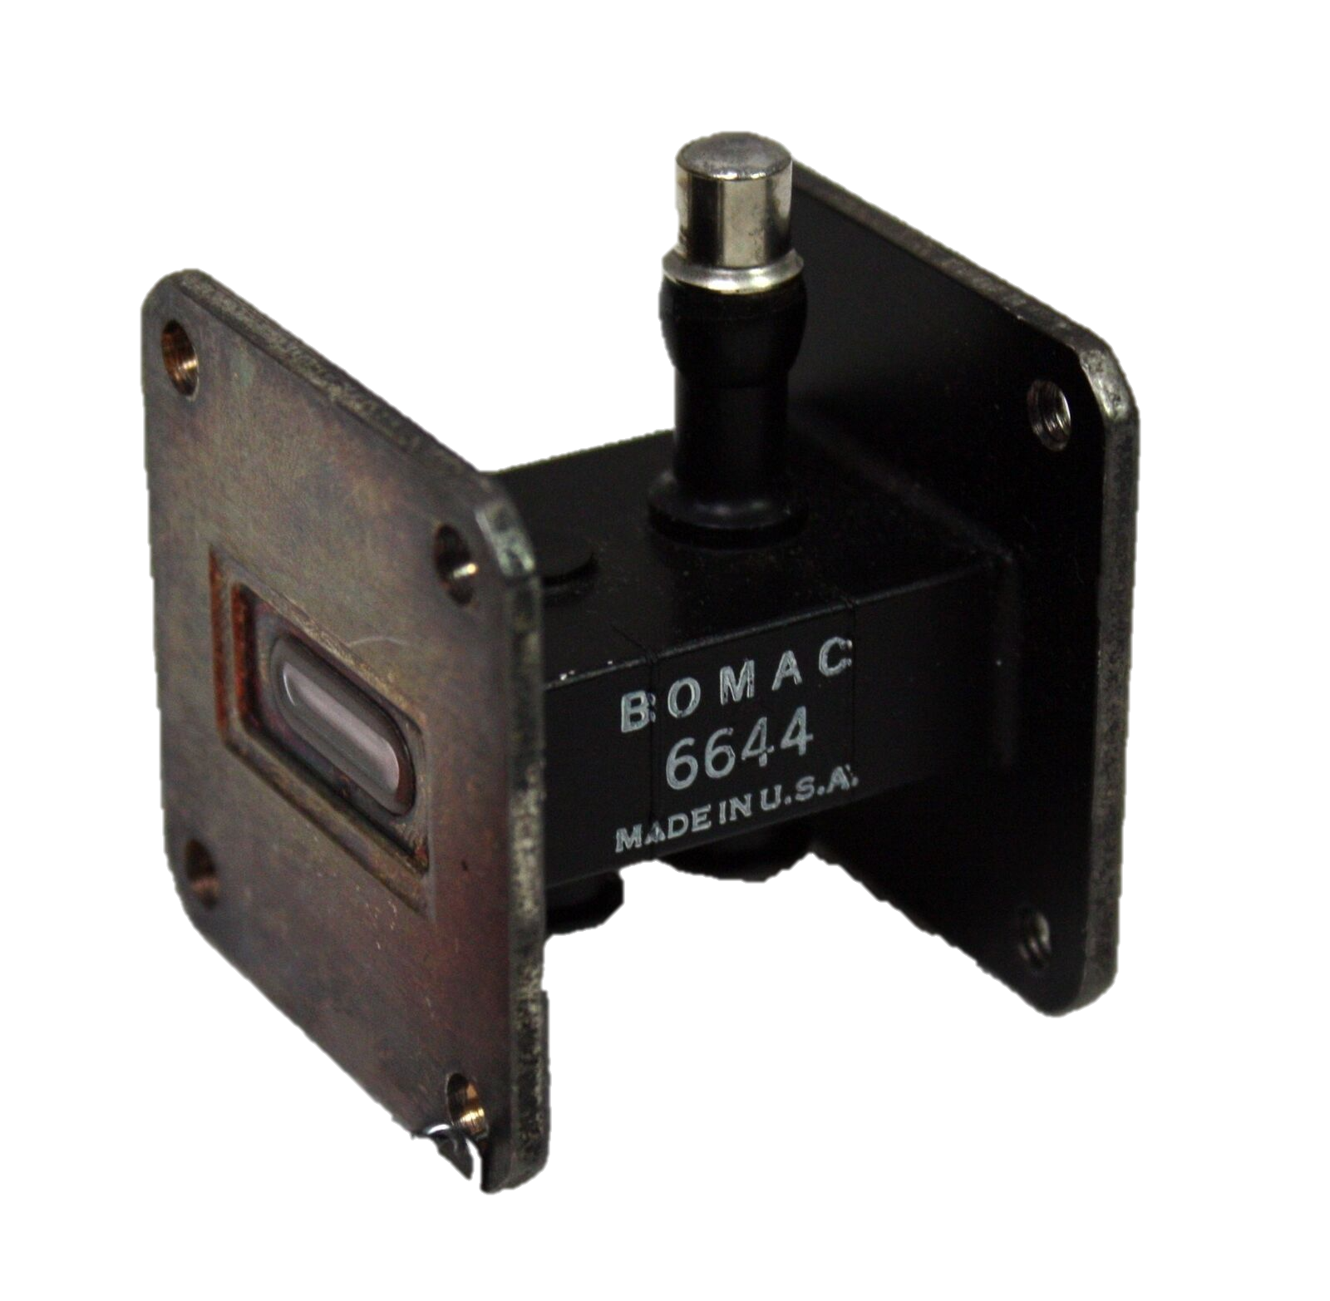
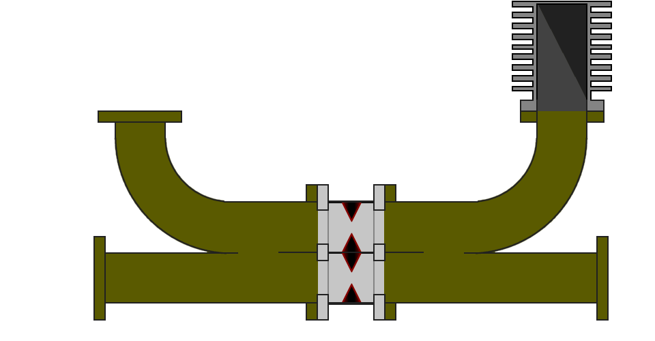
Basic Radar components
  Power supply
  Tx
  Antenna Assembly
  Rx
  Display
Θεμελιώδη μεγέθη
  Radar Range
    R_{min}
    R_{max}
    R_{unambiguous}
    Range Accuracy
    Radar Nomenclature
    Ενδείκτες radar
Directive vs TWS radar
Photo quiz
BOMAC 6644 I-Band Radar TR Tube Transmit Receive Switch 8.4 - 9.4 GHz Protector
(aka TR switch ή duplexer): Ην συσκευή που επιτρέπει αμφίδρομη επικοινωνία σε μία μόνο διαδρομή, απομονώνοντας τον πομπό από τον δέκτη, επιτρέποντας την κοινή χρήση μιας μόνο κεραίας.
Κατά τη μετάδοση, συνδέει τον πομπό με την κεραία προστατεύοντας τον ευαίσθητο δέκτη από τυχόν ζημιά λόγω των υψηλής ισχύος εκπεμπόμενων παλμών.
Στο διάστημα μεταξύ των παλμών κατά το οποίο λαμβάνεται η ανακλώμενη ενέργεια, συνδέει την κεραία με τον δέκτη.
Ο διακόπτης T/R βρίσκεται γενικά κοντά στη μονάδα πομπού και όχι κοντά στην κεραία.
Image available at https://www.radartutorial.eu/06.antennas/pic/seu5.gif

Slide 17
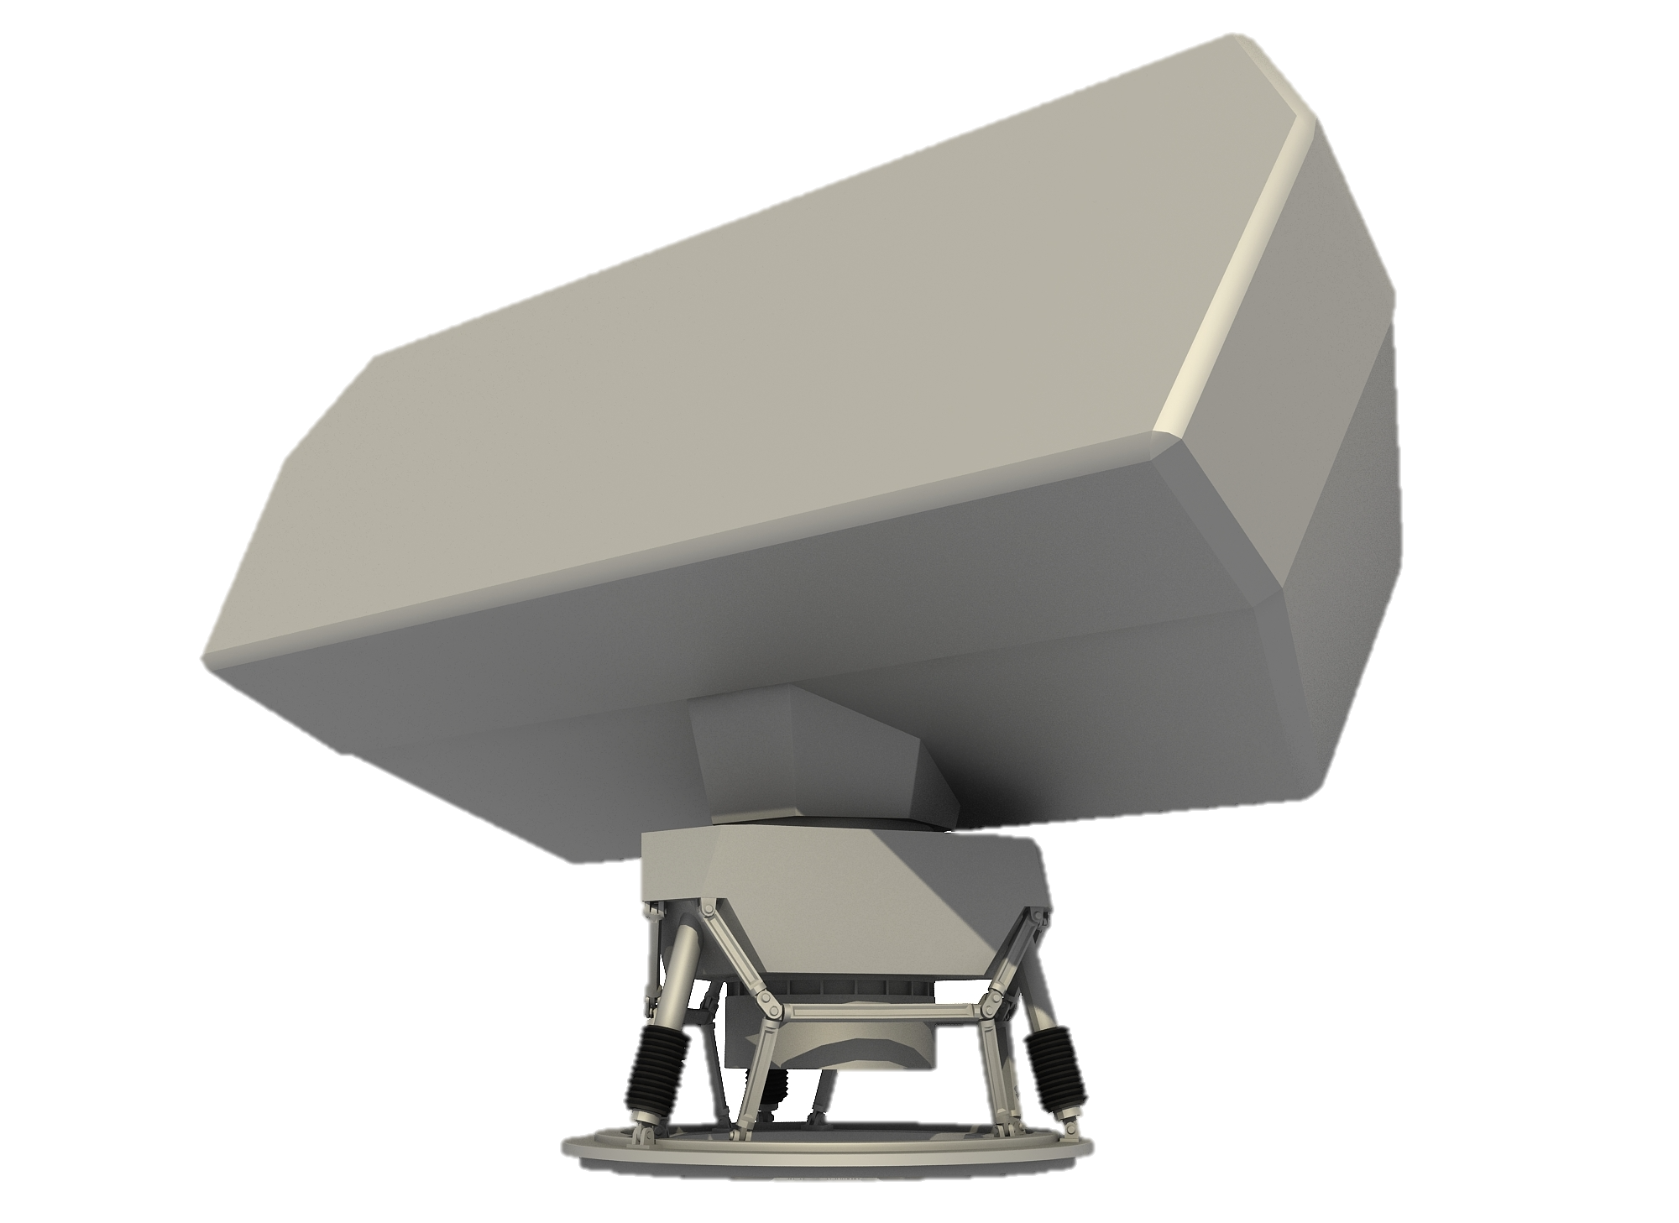
Basic Radar components
  Power supply
  Tx
  Antenna Assembly
  Rx
  Display
Θεμελιώδη μεγέθη
  Radar Range
    R_{min}
    R_{max}
    R_{unambiguous}
    Range Accuracy
    Radar Nomenclature
    Ενδείκτες radar
Directive vs TWS radar
Photo quiz
Στέλνει τους παλμούς και λαμβάνει την ανακλώμενη ηχώ.
Στα TWS radar, δεδομένου ότι η κεραία περιστρέφεται με σταθερή ταχύτητα, ολόκληρη η περιοχή πέριξ του scanner σαρώνεται τακτικά.
Oι γεωμετρικές διαστάσεις της κεραίας καθορίζουν το εύρος του λωβού ημίσειας ισχύος (3dB beamwidth), που με τη σειρά του επηρεάζει τη διακριβωτική ικανότητα κατά διόπτευση.
3D image of an MW-08 surface FC radar antenna scanner

Slide 18
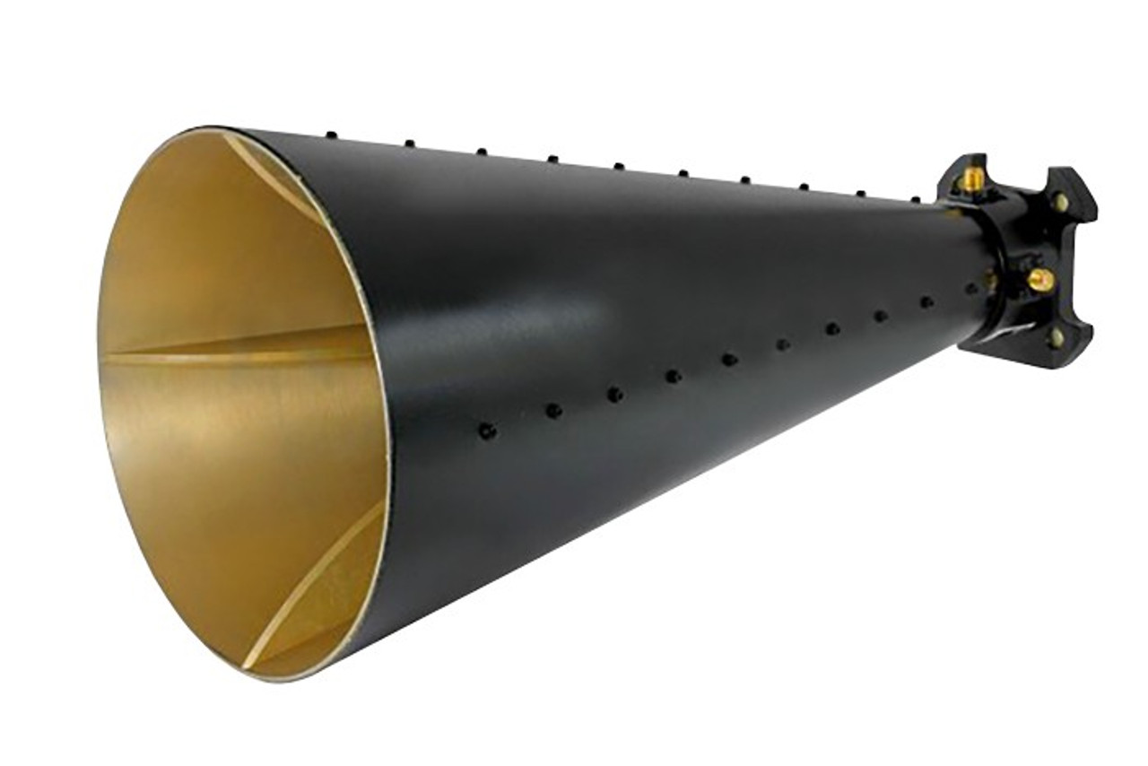
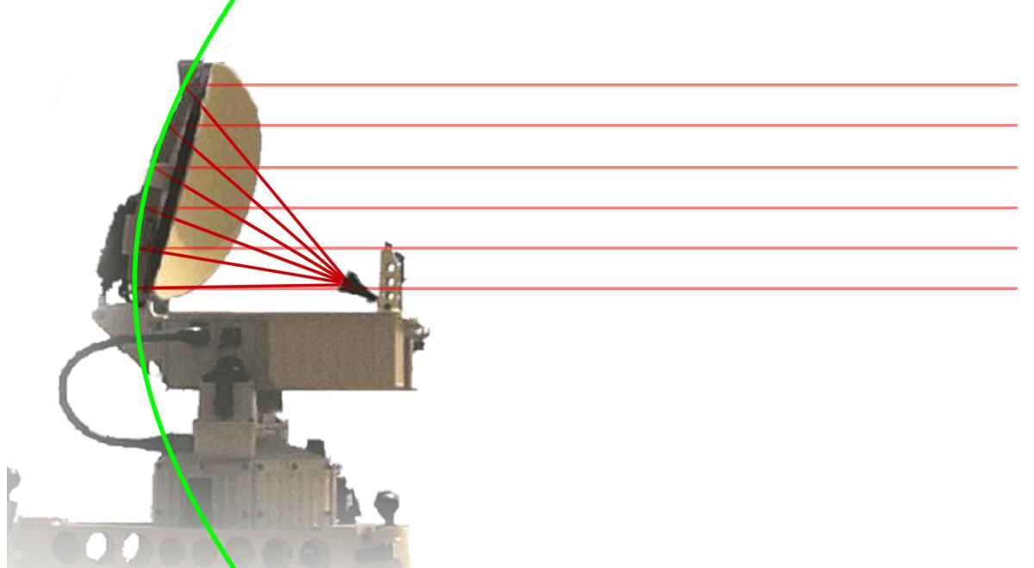
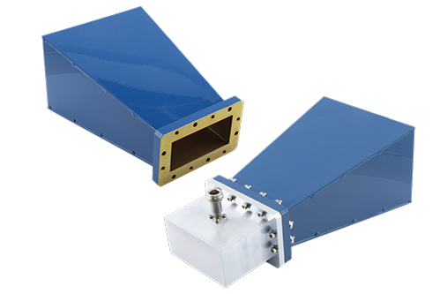
Horn Radiators and Feedhorns
Basic Radar components
  Power supply
  Tx
  Antenna Assembly
  Rx
  Display
Θεμελιώδη μεγέθη
  Radar Range
    R_{min}
    R_{max}
    R_{unambiguous}
    Range Accuracy
    Radar Nomenclature
    Ενδείκτες radar
Directive vs TWS radar
Photo quiz
Σκοπός τους είναι η συγκέντρωση της RF ακτινοβολίας.
Ο μαθηματικός λόγος του μήκους του horn προς το μέγεθος του ανοίγματος του στομίου του (συν)καθορίζει το εύρος της εκπεμπόμενης δέσμης
feedhorn

Slide 19
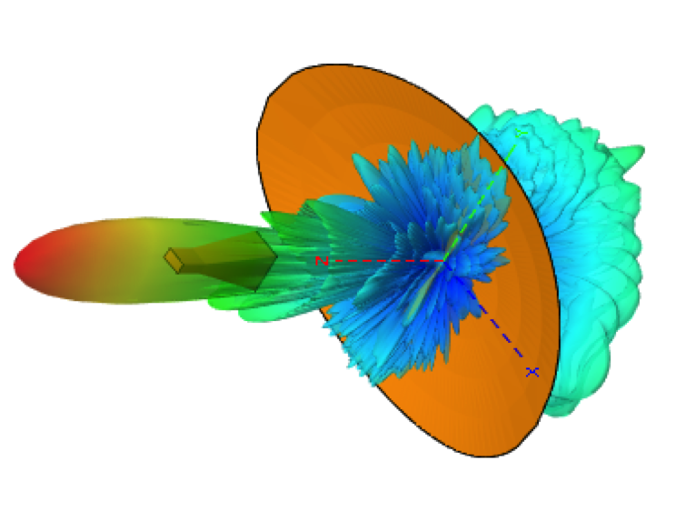
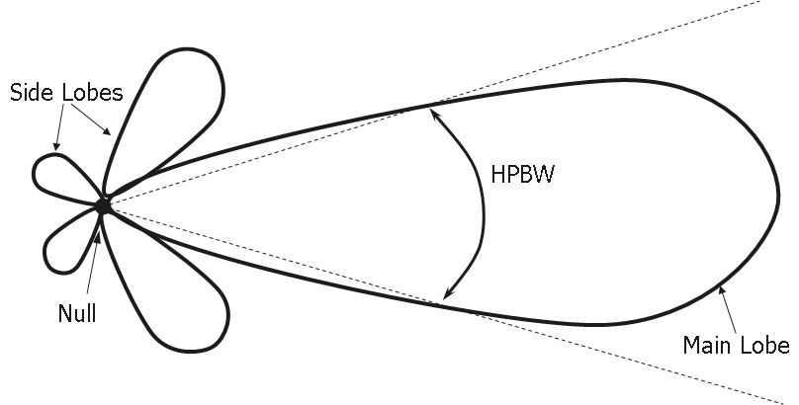
Main lobe, back lobes & side lobes
Basic Radar components
  Power supply
  Tx
  Antenna Assembly
  Rx
  Display
Θεμελιώδη μεγέθη
  Radar Range
    R_{min}
    R_{max}
    R_{unambiguous}
    Range Accuracy
    Radar Nomenclature
    Ενδείκτες radar
Directive vs TWS radar
Photo quiz

Slide 20
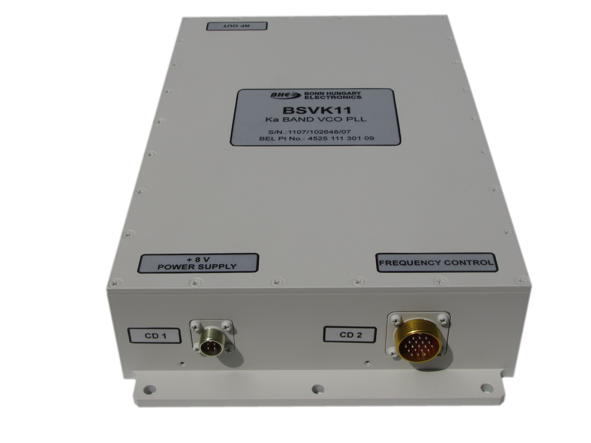
Basic Radar components
  Power supply
  Tx
  Antenna Assembly
  Rx
  Display
Θεμελιώδη μεγέθη
  Radar Range
    R_{min}
    R_{max}
    R_{unambiguous}
    Range Accuracy
    Radar Nomenclature
    Ενδείκτες radar
Directive vs TWS radar
Photo quiz
Module image of a BVSK11 Ka-Band Local Oscillator, available at: https://www.bhe-mw.eu/product/20140512/bsvk11-ka-band-local-oscillator
O Local Oscillator (τοπικός ταλαντωτής) είναι μια ηλεκτρονική συσκευή που ταλαντώνεται (oscillates) περιοδικά σε σταθερή χαμηλή ισχύ RF, περίπου 30 έως 60 MHz πάνω ή κάτω από τη συχνότητα magnetron. η, δε, σημειούμενη διαφορά ονομάζεται ενδιάμεση συχνότητα (IF).
Μαζί με τον μίκτη (mixer), μεταβάλλει αλλάζει τη συχνότητα ενός σήματος. Αυτή η διαδικασία μετατροπής συχνότητας, που ονομάζεται heterodyning, παράγει τις sum & difference frequencies από τη συχνότητα του Local Oscillator και τη συχνότητα του σήματος εισόδου.
Για ποιο λόγο τα ραντάρ χρειάζονται LO?
Επειδή η επεξεργασία ενός σήματος σε μια σταθερή συχνότητα βελτιώνει την απόδοση του δέκτη.

Slide 21
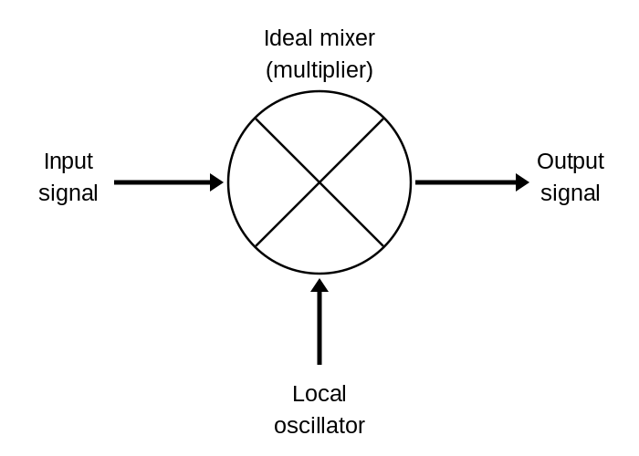
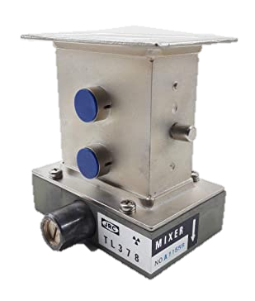
Basic Radar components
  Power supply
  Tx
  Antenna Assembly
  Rx
  Display
Θεμελιώδη μεγέθη
  Radar Range
    R_{min}
    R_{max}
    R_{unambiguous}
    Range Accuracy
    Radar Nomenclature
    Ενδείκτες radar
Directive vs TWS radar
Photo quiz
Έργο του μίκτη είναι να μετατρέπει το λαμβανόμενο σήμα RF σε σήμα IF (ενδιάμεση συχνότητα ).
Λαμβάνει δύο εισόδους, μία από την κεραία και την άλλη από τον Local Oscillator, και παρέχει beat frequency από τις δύο.
Η επιθυμητή beat frequency ονομάζεται ενδιάμεση συχνότητα ή συνηθέστερα ως IF.
Γιατί τα ραντάρ πρέπει να μετατρέψουν τη συχνότητα του λαμβανόμενου σήματος?
Επειδή στις πολύ υψηλές συχνότητες όπου λειτουργεί το ναυτικό ραντάρ, το κύκλωμα επεξεργασίας σήματος έχει πολύ κακή απόδοση.

Slide 22
Basic Radar components
  Power supply
  Tx
  Antenna Assembly
  Rx
  Display
Θεμελιώδη μεγέθη
  Radar Range
    R_{min}
    R_{max}
    R_{unambiguous}
    Range Accuracy
    Radar Nomenclature
    Ενδείκτες radar
Directive vs TWS radar
Photo quiz
Ο IF amplifier ενισχύει τα σήματα IF αρκετά εκατομμύρια φορές και τα μεταβιβάζει στη μονάδα ενίσχυσης βίντεο.

Slide 23
Basic Radar components
  Power supply
  Tx
  Antenna Assembly
  Rx
  Display
Θεμελιώδη μεγέθη
  Radar Range
    R_{min}
    R_{max}
    R_{unambiguous}
    Range Accuracy
    Radar Nomenclature
    Ενδείκτες radar
Directive vs TWS radar
Photo quiz
Ο Video Amplifier ελέγχει την ενίσχυση των σηματων τάσης που τροφοδοτούνται στη μονάδα επεξεργαστή οθόνης.

Slide 24
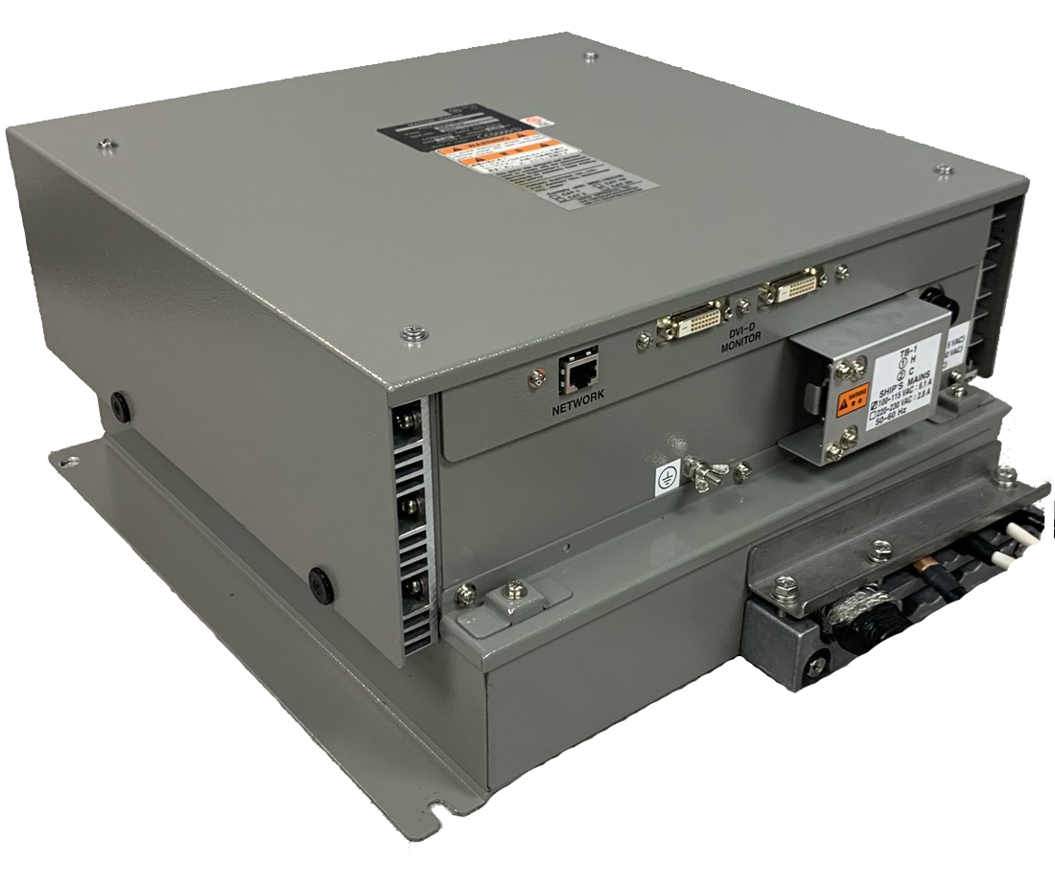
Basic Radar components
  Power supply
  Tx
  Antenna Assembly
  Rx
  Display
Θεμελιώδη μεγέθη
  Radar Range
    R_{min}
    R_{max}
    R_{unambiguous}
    Range Accuracy
    Radar Nomenclature
    Ενδείκτες radar
Directive vs TWS radar
Photo quiz
Marine radar processor unit images for radar Furuno FAR-21x7-BB Series, available at: http://lemarsg.com/our-products/radars/radar-processor-unit-rpu-013
Ο display processor, είναι ο εγκέφαλος του συστήματος που καλείται RADAR. Παράγει το περιστρεφόμενο ίχνος (rotating trace), καθιστά διαθέσιμες όλες τις λοιπές επιλογές χειρισμού που απαιτούνται για τη λειτουργία του RADAR, εμφανίζει σύμβολα και αλφαριθμητικά μέσα και έξω από το κυκλικό τμήμα της οθόνης. Συνήθως βρίσκεται κάτω ή πίσω από την οθόνη.

Slide 25
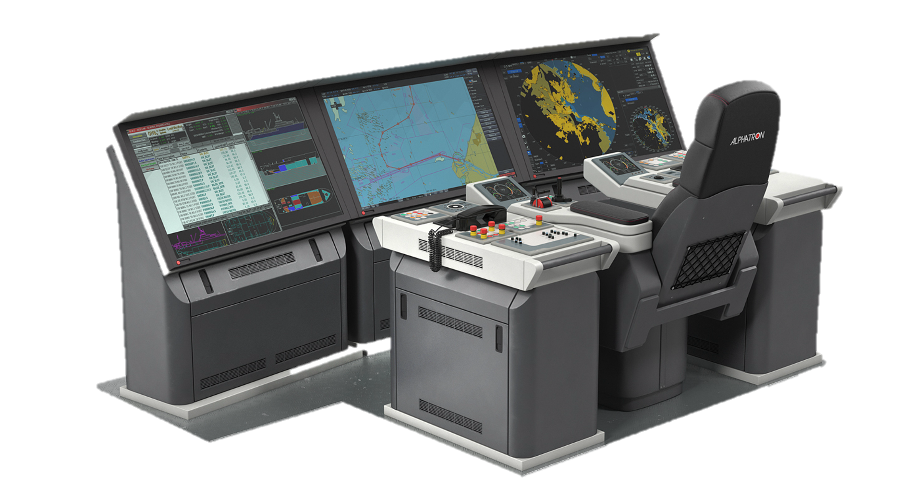
Basic Radar components
  Power supply
  Tx
  Antenna Assembly
  Rx
  Display
Θεμελιώδη μεγέθη
  Radar Range
    R_{min}
    R_{max}
    R_{unambiguous}
    Range Accuracy
    Radar Nomenclature
    Ενδείκτες radar
Directive vs TWS radar
Photo quiz
Η Display unit αποτελείται από μια οθόνη εντός της οποίας ένα κυκλικό τμήμα παρέχει οπτική απεικόνιση όλων των στόχων που βρίσκονται στην περιοχή.
Επειδή δείχνει πανοραμική άποψη (bird’s eye view), η κυκλική περιοχή μέσα στην οθόνη ονομάζεται δείκτης θέσης σχεδίου (PPI). Όλοι οι τακτικής φύσεως χειρισμοί για τη λειτουργία του radar παρέχονται σε αυτή τη μονάδα.

Slide 26
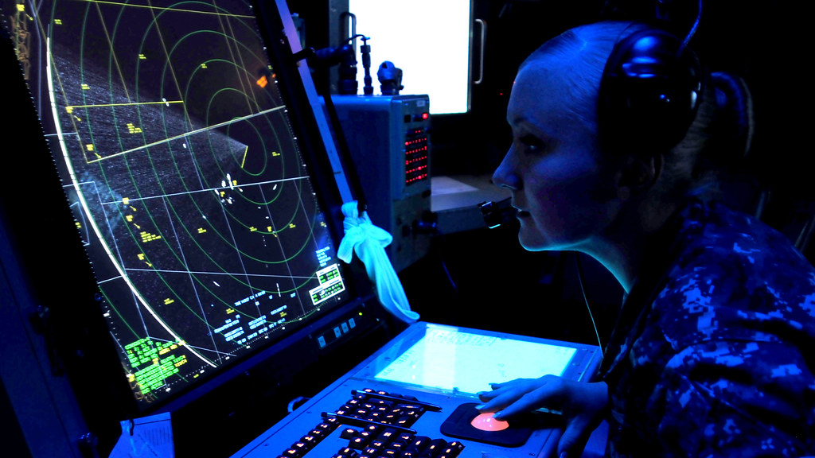
Section ΙΙ
Θεμελιώδη μεγέθη radar-
Βασική επιχειρησιακή λειτουργία

Slide 27
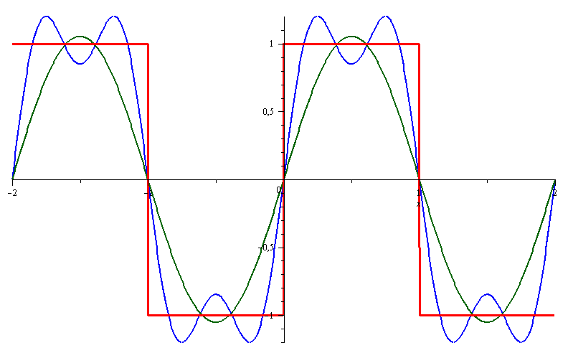
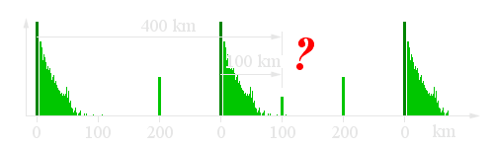

Radar Range
Basic Radar components
  Power supply
  Tx
  Antenna Assembly
  Rx
  Display
Θεμελιώδη μεγέθη
  Radar Range
    R_{min}
    R_{max}
    R_{unambiguous}
    Range Accuracy
    Radar Nomenclature
    Ενδείκτες radar
Directive vs TWS radar
Photo quiz
R_{min}
R_{max}
R_{accuracy}
Duplexer
“If the antenna is closer to the tgt than the R_{min} any pulse reflected from the tgt will return before the receiver is connected to the antenna and will not be detected”
$$R_{max}=\sqrt[1/4]{\frac{P_{t}GσΑ_{e}}{{\left(4π\right)}^{2}S_{min}}}$$
$$R_{unambiguous}=\frac{c\left(PRT−PW\right)}{2}$$
Carrier frequency
Peak Power P_{t}
RPM (rotation rate)
PRF
Receiver Sensitivity
Shape and width of RF pulse
400km
A_{e}: antenna effective apperture (m²)
σ: tgt RCS (m²)
S_{min}: Min detectable signal power (W)
P_{t}: Peak Power
G: antenna gain
100km
0 100 200 0 100 200 0

Slide 28
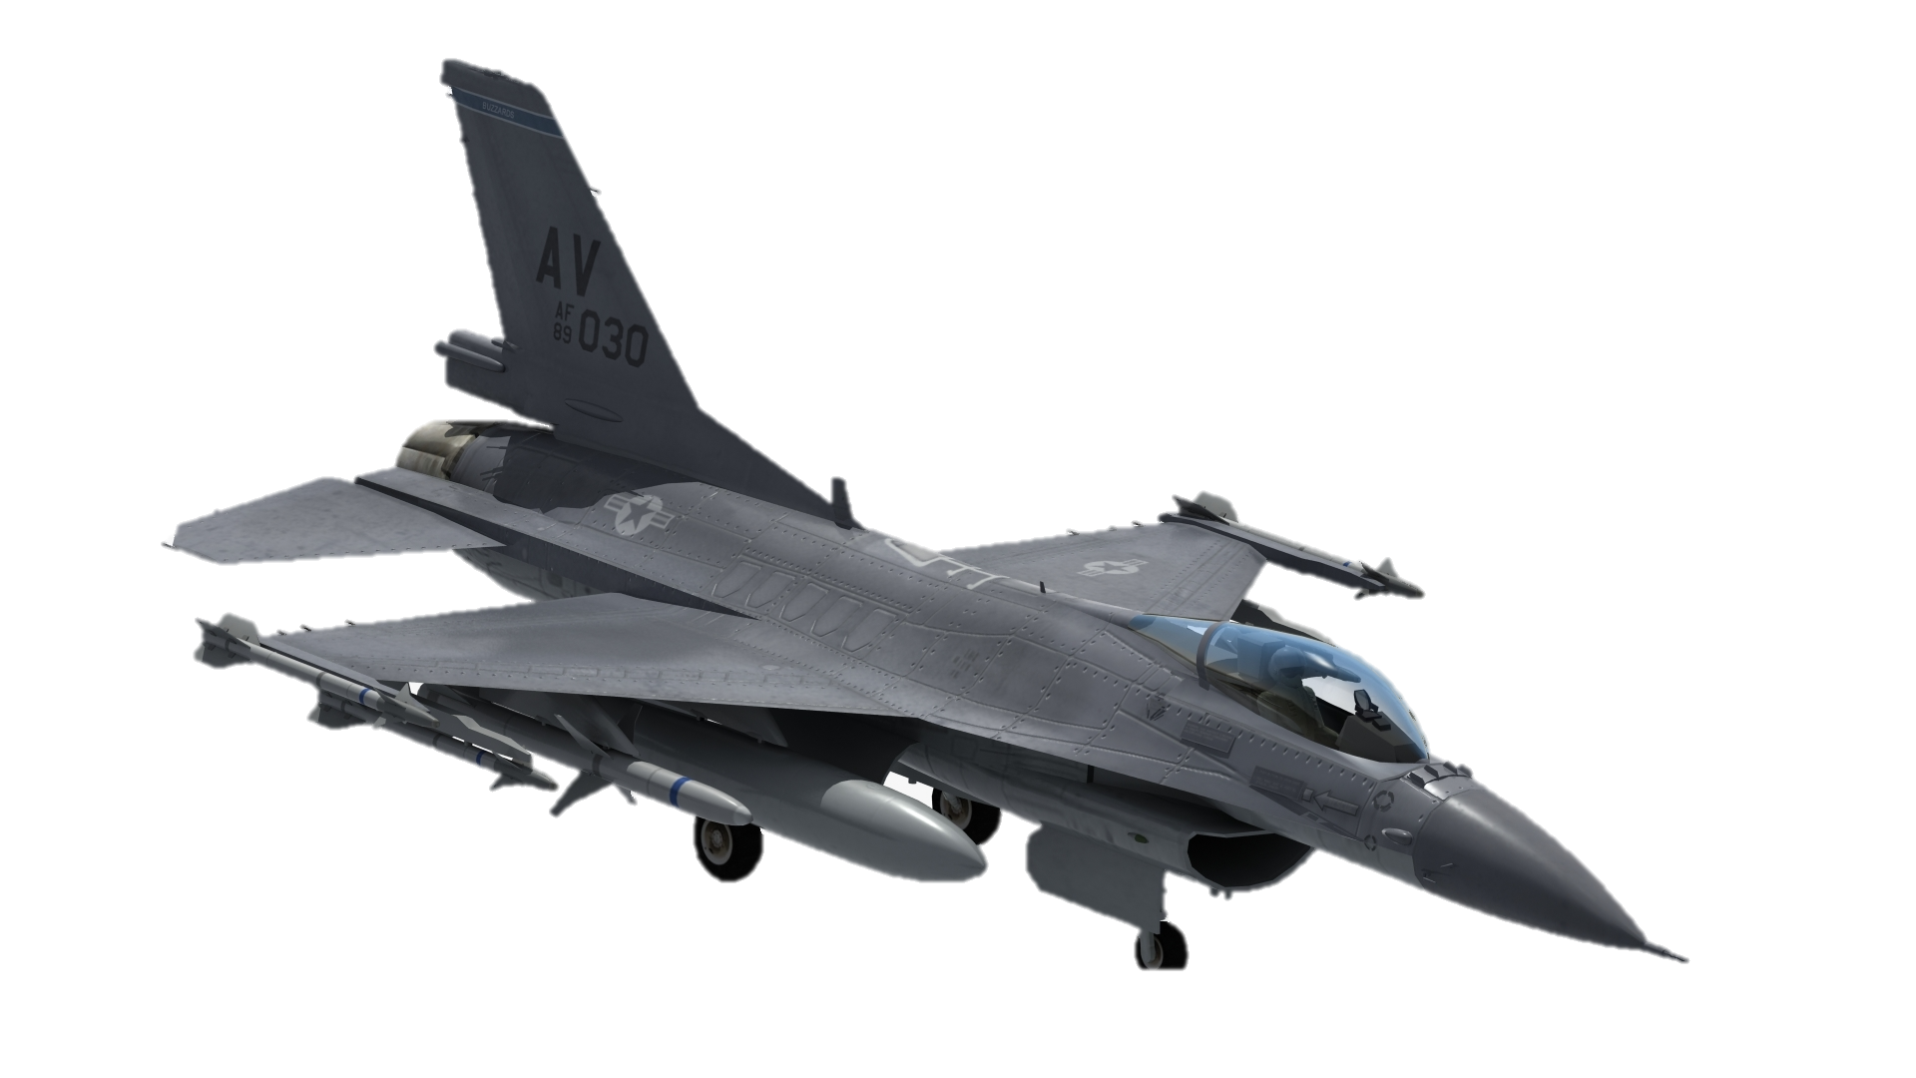
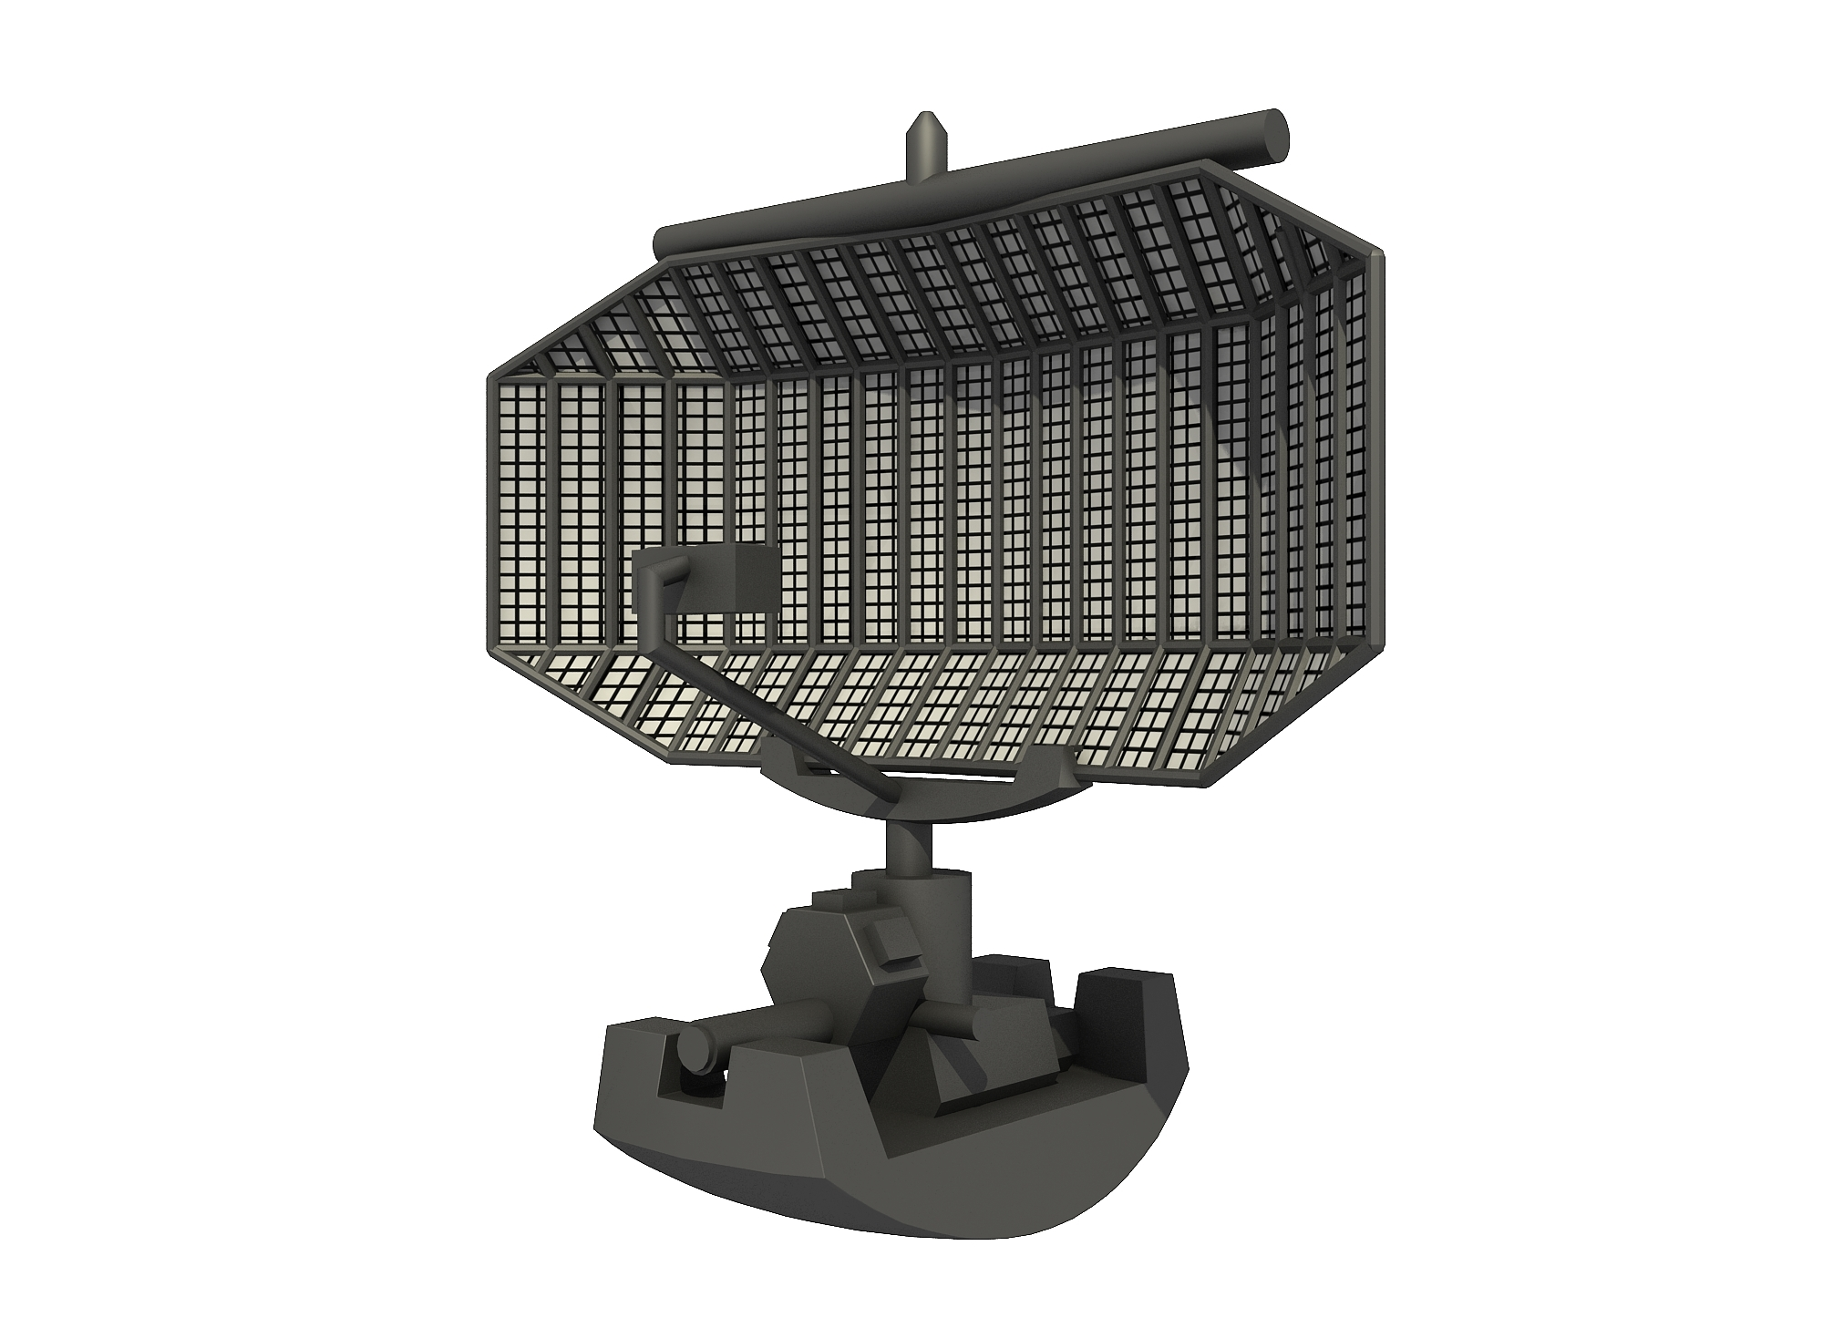
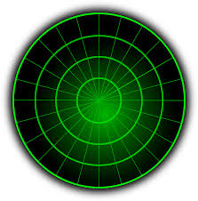
Basic Radar components
  Power supply
  Tx
  Antenna Assembly
  Rx
  Display
Θεμελιώδη μεγέθη
  Radar Range
    R_{min}
    R_{max}
    R_{unambiguous}
    Range Accuracy
    Radar Nomenclature
    Ενδείκτες radar
Directive vs TWS radar
Photo quiz
Radar mimimun Range R_{min}
Duplexer
“If the antenna is closer to the tgt than the R_{min} any pulse reflected from the tgt will return before the receiver is connected to the antenna and will not be detected”
Tx
duplexer
Rx

Slide 29
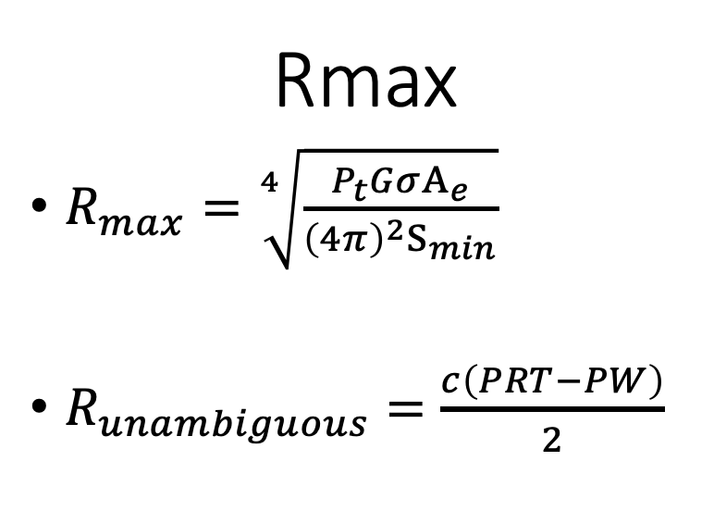
Basic Radar components
  Power supply
  Tx
  Antenna Assembly
  Rx
  Display
Θεμελιώδη μεγέθη
  Radar Range
    R_{min}
    R_{max}
    R_{unambiguous}
    Range Accuracy
    Radar Nomenclature
    Ενδείκτες radar
Directive vs TWS radar
Photo quiz
Radar maximum Range R_{max}
Rmax
$R_{max}=\sqrt[4]{\frac{P_{t}GσΑ_{e}}{{\left(4π\right)}^{2}S_{min}}}$
$R_{unambiguous}=\frac{c\left(PRT−PW\right)}{2}$
400km
100km
0 100 200 0 100 200 0
The maximum unambiguous range (R_{unambiguous}) is the longest range to which a transmitted pulse can travel out to and back again between consecutive transmitted pulses.
In other words, R_{unambiguous} is the maximum distance radar energy can travel round trip between pulses and still produce reliable information
A_{e}: antenna effective apperture (m²)
σ: tgt RCS (m²)
S_{min}: Min detectable signal power (W)
P_{t}: Peak Power
G: antenna gain

Slide 30
Radar maximum unambiguous Range
R_{max-unambiguous}
Basic Radar components
  Power supply
  Tx
  Antenna Assembly
  Rx
  Display
Θεμελιώδη μεγέθη
  Radar Range
    R_{min}
    R_{max}
    R_{unambiguous}
    Range Accuracy
    Radar Nomenclature
    Ενδείκτες radar
Directive vs TWS radar
Photo quiz
Έστω ένα ραντάρ με PRF 1KHz. Το PW είναι το αντίστροφη τιμή του PRF, ήτοι 1/1000 = 1 ms. Σύμφωνα με τον οικείο μαθηματικό τύπο, το R_{max-unambiguous} αυτού του ραντάρ είναι 150 χλμ. Εάν το ραντάρ λάβει ένα σήμα ηχούς με run time 100 μs, αυτή η ηχώ θα αντιστοιχεί σε πραγματικό ή διφορούμενος στόχος?
Answer: Ηχώ με φαινομενικό run time 100 µs, μπορεί να προέρχεται τόσο από στόχο σε απόσταση 15 km, όσο και από στόχο σε απόσταση 165 km.
150km
15km
15km
0 100 200 0 100 200 0

Slide 31
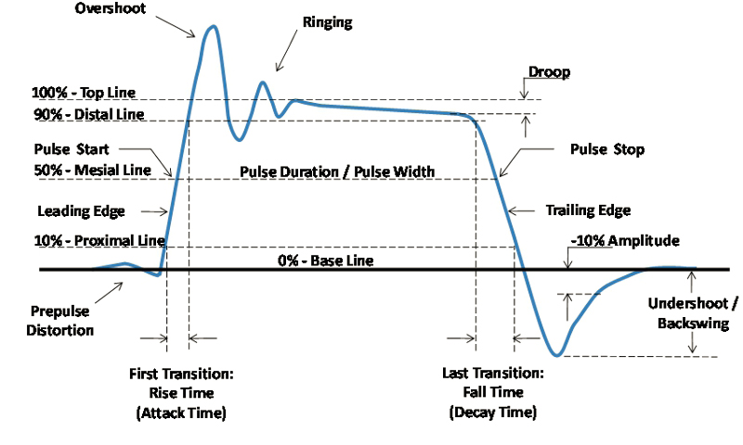
Basic Radar components
  Power supply
  Tx
  Antenna Assembly
  Rx
  Display
Θεμελιώδη μεγέθη
  Radar Range
    R_{min}
    R_{max}
    R_{unambiguous}
    Range Accuracy
    Radar Nomenclature
    Ενδείκτες radar
Directive vs TWS radar
Photo quiz
Radar Range Acuracy
Το σχήμα και το πλάτος του παλμού RF επηρεάζει την ελάχιστη και μέγιστη απόσταση εντοπισμού, την ακρίβεια κατ’ απόσταση. Το ιδανικό σχήμα παλμού είναι ένα τετράγωνο κύμα με κατακόρυφες ακμές προπορείας και επιπορείας (leading & trailing edges). Η κατακόρυφη ακμή παρέχει ένα ακριβώς καθορισμένο σημείο αναφοράς από το οποίο να μπορεί να μετρηθεί ο χρόνος που έχει παρέλθει από τη στιγμή αναχώρησης του παλμού. Μια μη κατακόρυφη, κεκλιμένη ακμή επιμηκύνει το πλάτος παλμού, εισάγοντας σφάλμα στην μέτρηση του χρόνου και συνακόλουθα στον υπολογισμό της απόστασης στόχου.

Slide 32
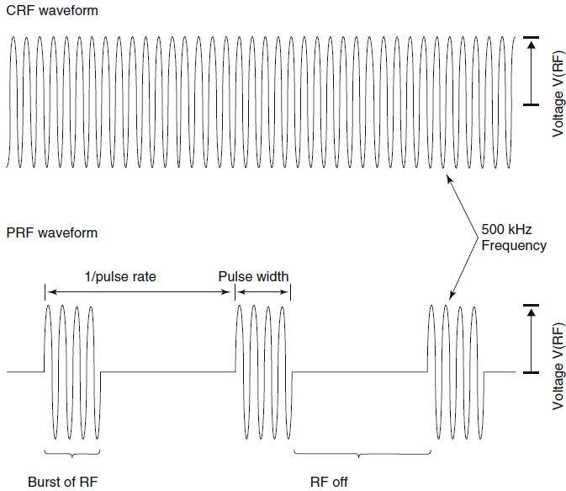

Slide 33
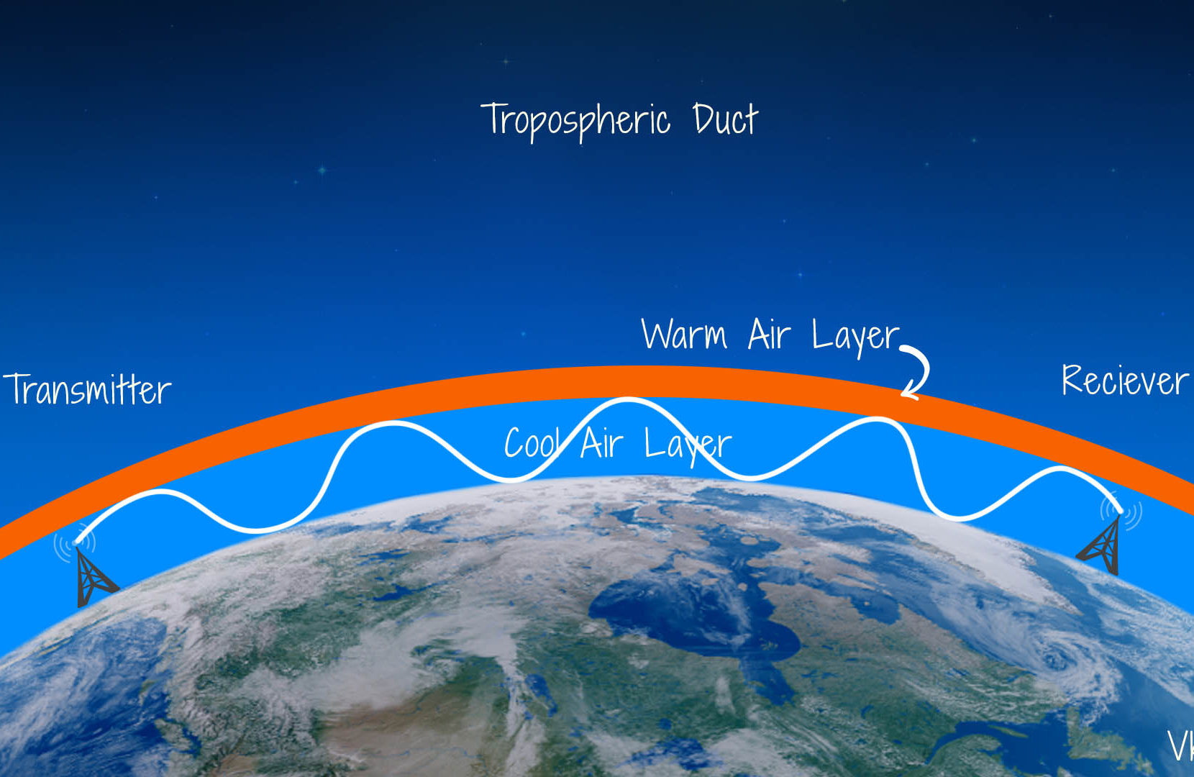
Basic Radar components
  Power supply
  Tx
  Antenna Assembly
  Rx
  Display
Θεμελιώδη μεγέθη
  Radar Range
    R_{min}
    R_{max}
    R_{unambiguous}
    Range Accuracy
    Radar Nomenclature
    Ενδείκτες radar
Directive vs TWS radar
Photo quiz
H αναστροφή της θερμοκρασίας (και η πτώση υγρασίας) μπορούν να προκαλέσουν μεγάλη αλλαγή στον δείκτη διάθλασης (refraction index) στα χαμηλότερα στρώματα της ατμόσφαιρας (της τάξης των εκατοντάδων ποδών). Το αποτέλεσμα είναι μια έντονη κάμψη των RF κυμάτων η οποία αναφέρεται ως ducting και η οποία μπορεί να αυξήσει τον ορίζοντα του ραντάρ.

Slide 34
Active Homing
Semi-active homing
Basic Radar components
  Power supply
  Tx
  Antenna Assembly
  Rx
  Display
Θεμελιώδη μεγέθη
  Radar Range
    R_{min}
    R_{max}
    R_{unambiguous}
    Range Accuracy
    Radar Nomenclature
    Ενδείκτες radar
Directive vs TWS radar
Photo quiz
Passive Homing

Slide 35
Basic Radar components
  Power supply
  Tx
  Antenna Assembly
  Rx
  Display
Θεμελιώδη μεγέθη
  Radar Range
    R_{min}
    R_{max}
    R_{unambiguous}
    Range Accuracy
    Radar Nomenclature
    Ενδείκτες radar
Directive vs TWS radar
Photo quiz
Where it is
What it is
What it does
"Joint Army-Navy Nomenclature System", aka"Joint Communications-Electronics Nomenclature System", or short as "AN System"

Slide 36
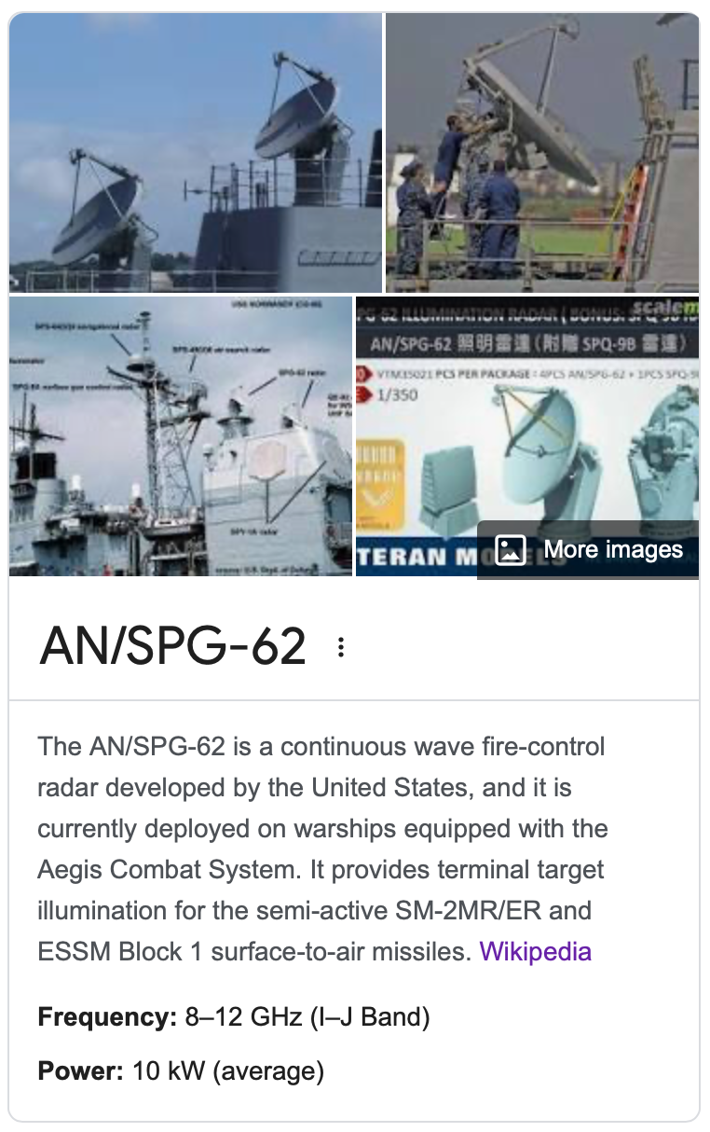
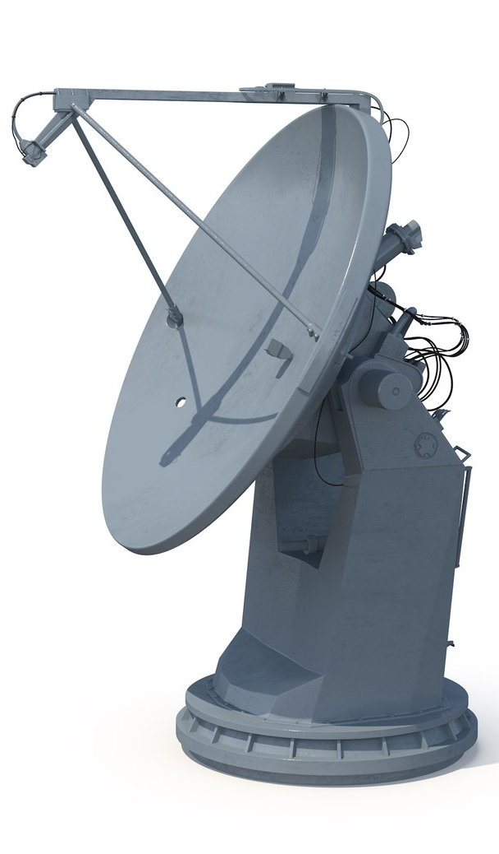
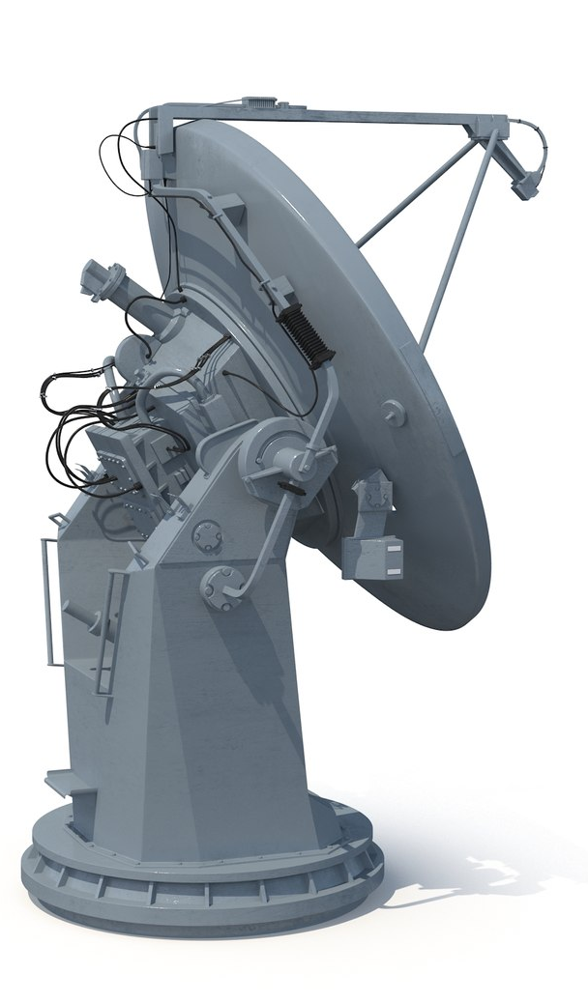
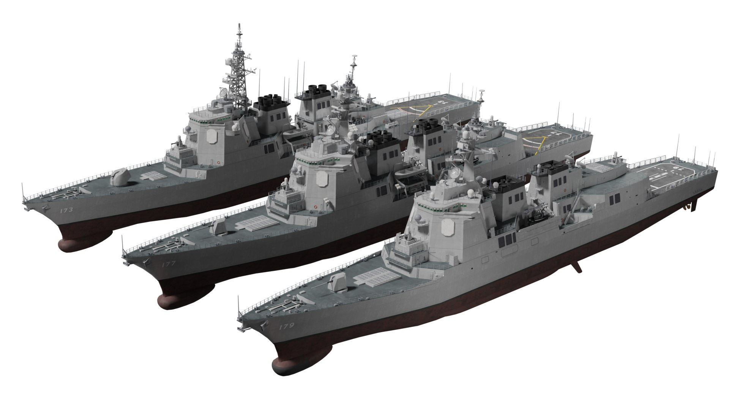
Basic Radar components
  Power supply
  Tx
  Antenna Assembly
  Rx
  Display
Θεμελιώδη μεγέθη
  Radar Range
    R_{min}
    R_{max}
    R_{unambiguous}
    Range Accuracy
    Radar Nomenclature
    Ενδείκτες radar
Directive vs TWS radar
Photo quiz

Slide 37
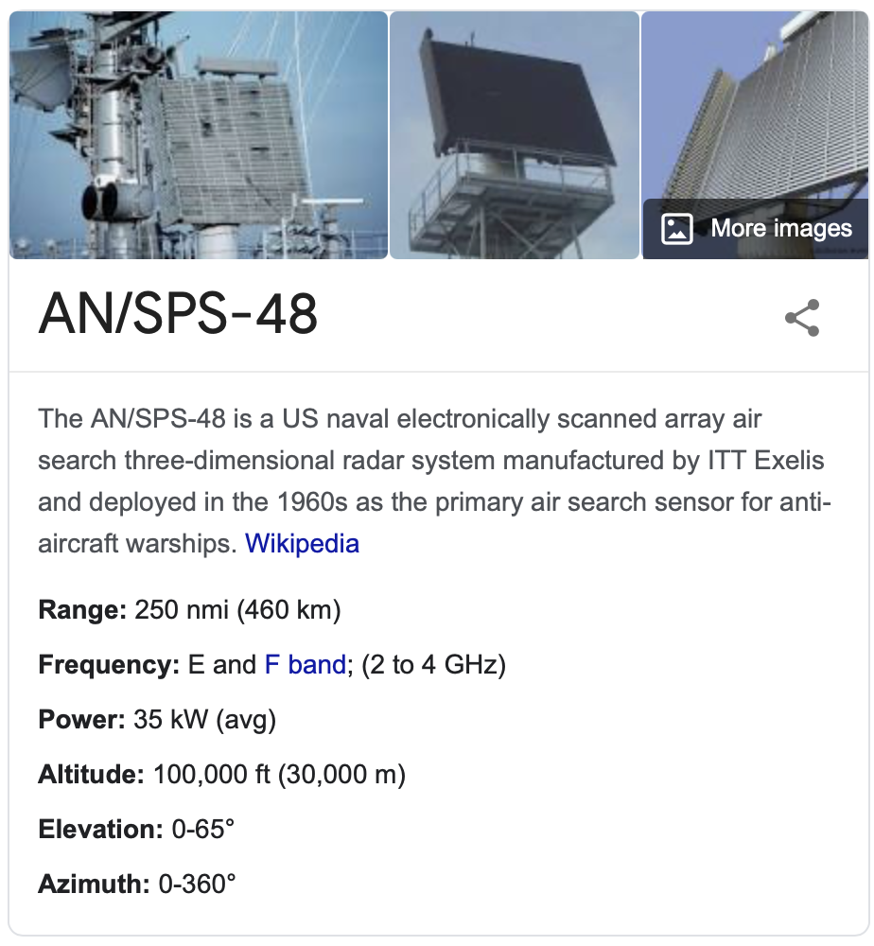
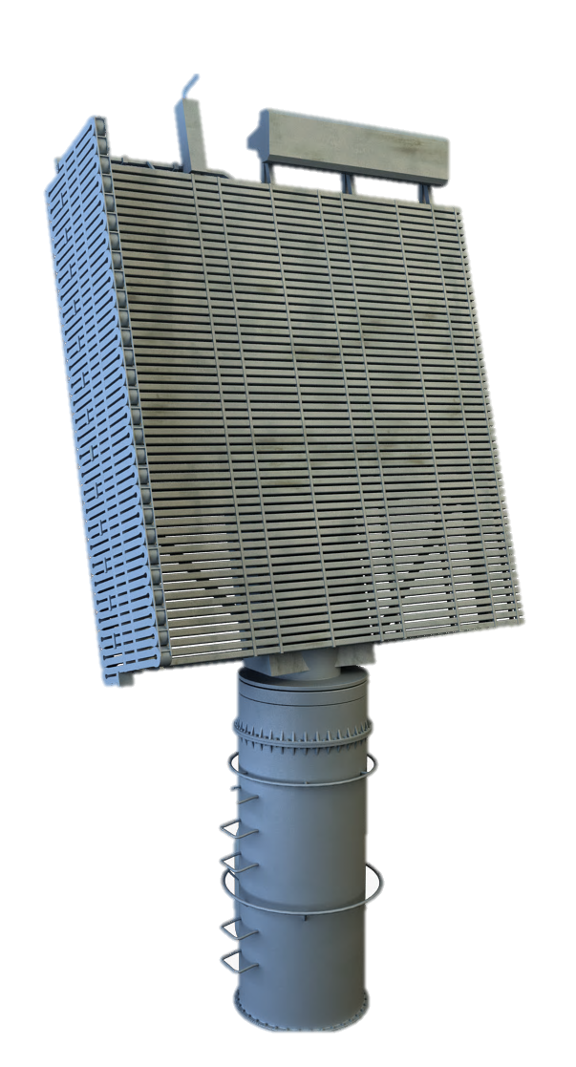

Basic Radar components
  Power supply
  Tx
  Antenna Assembly
  Rx
  Display
Θεμελιώδη μεγέθη
  Radar Range
    R_{min}
    R_{max}
    R_{unambiguous}
    Range Accuracy
    Radar Nomenclature
    Ενδείκτες radar
Directive vs TWS radar
Photo quiz

Slide 38



Basic Radar components
  Power supply
  Tx
  Antenna Assembly
  Rx
  Display
Θεμελιώδη μεγέθη
  Radar Range
    R_{min}
    R_{max}
    R_{unambiguous}
    Range Accuracy
    Radar Nomenclature
    Ενδείκτες radar
Directive vs TWS radar
Photo quiz

Slide 39


Basic Radar components
  Power supply
  Tx
  Antenna Assembly
  Rx
  Display
Θεμελιώδη μεγέθη
  Radar Range
    R_{min}
    R_{max}
    R_{unambiguous}
    Range Accuracy
    Radar Nomenclature
    Ενδείκτες radar
Directive vs TWS radar
Photo quiz
Type A
Type B
Type E
AMPLITUDE
RANGE
ELEVATION ANGLE
RANGE
BEARING
RANGE
(Also found as “range sweep display”): Shows targets as pulses, with the distance from the left side of the trace representing range.
Mostly found with gunfire control radars and is used with surface gunfire to spot the fall of shot
HEIGHT
RANGE
Generally used to determine the height or elevation angle only. Range is determined from processing or a type P display

Slide 40

Basic Radar components
  Power supply
  Tx
  Antenna Assembly
  Rx
  Display
Θεμελιώδη μεγέθη
  Radar Range
    R_{min}
    R_{max}
    R_{unambiguous}
    Range Accuracy
    Radar Nomenclature
    Ενδείκτες radar
Directive vs TWS radar
Photo quiz
Type P (PPI)
Sector PPI
0º
AZIMUTH
270º
090º
RANGE
RANGE
180º
AZIMUTH
Most commonly found in the Combat Information Center (CIC) and in weapons control stations.
Own ship is usually the centre.
Range is measured radially from the centre.
The range display can be selected, and the radar source is usually selectable.
The PPI can display raw video or symbology and alphanumerics, or both.

Slide 41







Dish Antenna Directors
Basic Radar components
  Power supply
  Tx
  Antenna Assembly
  Rx
  Display
Θεμελιώδη μεγέθη
  Radar Range
    R_{min}
    R_{max}
    R_{unambiguous}
    Range Accuracy
    Radar Nomenclature
    Ενδείκτες radar
Directive vs TWS radar
Photo quiz
WM-25/TRACK
CAS
STIR
Separate Track and Illumination Radar
STING E/O

Slide 42


TWS
Basic Radar components
  Power supply
  Tx
  Antenna Assembly
  Rx
  Display
Θεμελιώδη μεγέθη
  Radar Range
    R_{min}
    R_{max}
    R_{unambiguous}
    Range Accuracy
    Radar Nomenclature
    Ενδείκτες radar
Directive vs TWS radar
Photo quiz
WM-25/SEARCH
CAS
Thompson CSF Triton
MW-08

Slide 43





LRF Sensors
Basic Radar components
  Power supply
  Tx
  Antenna Assembly
  Rx
  Display
Θεμελιώδη μεγέθη
  Radar Range
    R_{min}
    R_{max}
    R_{unambiguous}
    Range Accuracy
    Radar Nomenclature
    Ενδείκτες radar
Directive vs TWS radar
Photo quiz
MiRADOR
E/O IR & LRF
Tracking System
JHS209-S80
E/O IR & LRF
Tracking System

Slide 44
Βραχονησίδες Καράβια
90 180 270
/
/
/
/
/

Slide 45

Basic Radar components
  Power supply
  Tx
  Antenna Assembly
  Rx
  Display
Θεμελιώδη μεγέθη
  Radar Range
    R_{min}
    R_{max}
    R_{unambiguous}
    Range Accuracy
    Radar Nomenclature
    Ενδείκτες radar
Directive vs TWS radar
Photo quiz

Slide 46
Βραχονησίδες Καράβια
90 180 270

Slide 47

TWS Radar Main Beam
t₁

Slide 48
TWS Radar Main Beam
t₂

Slide 49
TWS Radar Main Beam
t₃

Slide 50
TWS Radar Main Beam
t₄

Slide 51
TWS Radar Main Beam
t₅

Slide 52

PPI
Scope Indication
270º
90º
A Scope
B Scope
180º
Amplitude
Range
Range
Azimuth

Slide 53
Directive Antenna Main Beam
Απόσταση πλοίου-στόχου: R₁
Εικόνα Radar: Οι δυο στόχοι απεικονίζονται σαν ένας
R₁
B Scope
PPI
Range
270º
90º
Azimuth

Slide 54

Directive Antenna Main Beam
Απόσταση πλοίου-στόχου:R₂< R₁
Εικόνα Radar: Οι δυο στόχοι απεικονίζονται σαν ένας
R₂
B Scope
PPI
Range
270º
90º
Azimuth
180º

Slide 55
Directive Antenna Main Beam
Απόσταση πλοίου-στόχου:R₃< R₂<R₁
Εικόνα Radar: Οι δυο στόχοι είναι διακριτοί
B Scope
PPI
R₃
Range
270º
90º
Azimuth
180º

Slide 56

Scope Indication
Xρήση radar με στενότερο λωβό
270º
90º
Range
180º
Azimuth
PPI
B Scope

Slide 57


Slide 58


Slide 59


Slide 60


Slide 61


Slide 62


Slide 63


Slide 64


Slide 65

LCF

Slide 66

Arleigh Burke class

Slide 67


Slide 68


F125 Class
1 Cassidian TRS 4D AESA radar
1 127mm Otobreda with Vulcano ammo

Slide 69

Sachsen Class

Slide 70


Sachsen Class
SMART L
APAR (MFR)

Slide 71

Admiral Grigorovich
Fregat M2M
JSC 5P-10 FCS
MR 90 Orekh SAM FCS

Slide 72

Admiral Grigorovich

Slide 73


Slide 74


Slide 75

Hallifax Class
SMART S Mk 2
Sea Giraffe
SAAB CEROS 200 FC radar
Bofors 57 mm Mk 3

Slide 76

FREMM class
Heracles MFR
OTO Melara 76/62mm

Slide 77

Anzac Class
SPS 49 (V)8
SAAB 9LV 453 CEROS

Slide 78

Ticonderoga Class
SPY 1 MFR
SPS 49 Air search
SPG 62 Fire Control Radar
SPQ 9 Gun Fire Control

Slide 79



Slide 80

Belh@rra Class
Thales Sea Fire MFR AESA
OTO Melara 76/62mm Super rapid

Slide 81

Type 26 Frigate
Type 997 Artisan 3D MFR
BAE 5/62 Mk 45

Slide 82

Sejong the Great class

Slide 83

Sejong the Great class
127/62mm
SPY-1D(V) MFR
SPG 62 Fire Control Radar

Slide 84

Sejong the Great class

Slide 85

Εισαγωγή
ΠΒ και πλοίο
Το πρόβλημα της πυροβολικής
  Ικανότητα Αξιωματικού ΠΒ
  Time
  P_{hit}
Διεύθυνση βολής
  Central Fire Control
  Director
  Rangefinder
Modern Navy

Slide 86


